Slide 1
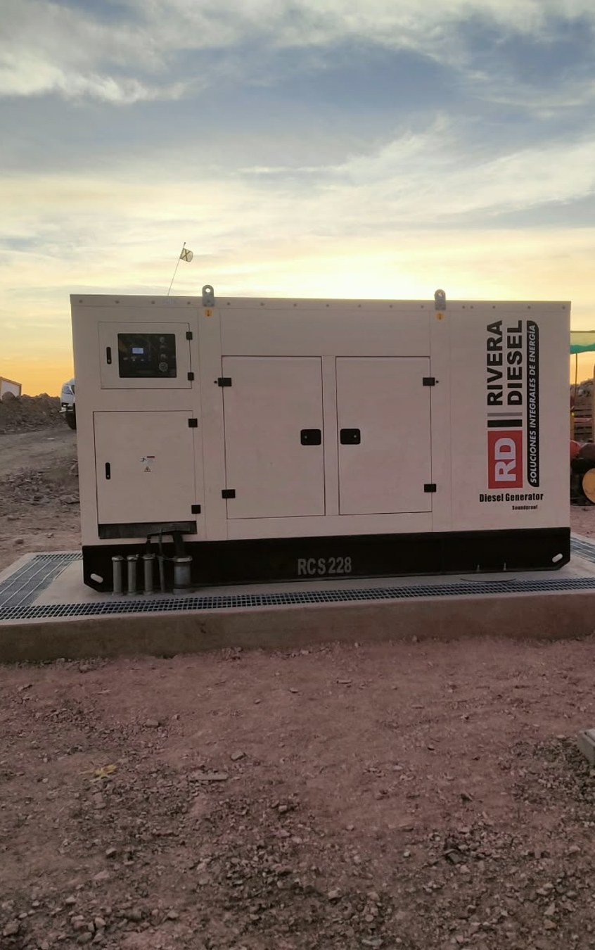

TESIS · INGENIERÍA ELÉCTRICA
Implementación de la metodología RCM para la reducción de fallas y maximización de la disponibilidad operativa
Grupo electrógeno Rivera Diesel de 500 kW · Moquegua, 2024
AUTOR
Nilthon Rosinaldo Chite Vilca
ASESOR
Mg. Erick Hans Araca Berrios
Para optar el Título Profesional de Ingeniero Electricista · Arequipa, 2026
Grupo electrógeno Rivera Diesel insonorizado (RCS 228) en faena minera · foto de campo del autor
Notes:
GUION (≈ 40 s · 87 palabras)
[Espera el silencio. Mira al jurado.]
«Buenos días, señores miembros del jurado. Mi nombre es Nilthon Chite Vilca y presento la tesis "Implementación de la metodología RCM para la reducción de fallas y maximización de la disponibilidad operativa del grupo electrógeno Rivera Diesel de 500 kW, Moquegua 2024", asesorada por el magíster Erick Araca Berrios.
[Señala la foto.]
Equipos como este sostienen la energía de una faena minera. Cuando uno de ellos falla, la operación se detiene y la empresa de alquiler pierde ingresos. De eso trata esta tesis: cómo pasar de reparar fallas a prevenirlas.»
TRANSICIÓN → Resumen.
QUÉ ES HECHO, CÁLCULO Y PROYECCIÓN
• Hechos de la tesis: título, autor, asesor, carrera, grado y año (portada de la tesis: Arequipa, 2026).
• Cálculos propios: ninguno.
• Proyección: ninguna.
ADVERTENCIAS PARA DEFENDER
• La foto es un grupo Rivera Diesel insonorizado (placa RCS 228) en faena minera, registro de campo del autor. No es uno de los equipos estudiados (GI500-16/19/20): si preguntan, dilo así.
• El título dice «Moquegua 2024», pero los objetivos hablan de 2020–2023 y la delimitación de 2023–2025. Ten lista una frase: «2024 es el año del estudio; los datos históricos son 2019–2022».
PREGUNTAS PROBABLES DEL JURADO
1. «¿Por qué un grupo electrógeno y no otro equipo?» → Porque en alquiler de energía la disponibilidad es el producto que se vende; y los tres grupos de 500 kW resultaron los más críticos de los 20 de la flota.
PLAN DE ANIMACIONES (no implementado; Animaciones → «Al hacer clic»)
1. Sin animaciones: la portada debe estar completa al entrar.

Slide 2
1 · RESUMEN
El RCM-II proyecta elevar la disponibilidad de 92,7–93,9 % a 96,9–97,9 %
Grupo electrógeno Volvo Penta TAD1642GE + Stamford HCI544E1 · 500 kW · 3 equipos críticos · Moquegua
1
PROBLEMA
2
MÉTODO · RCM-II (MOUBRAY)
3
RESULTADO PROYECTADO
113
93
96,9–97,9 %
fallas en 3 equipos críticos (2019–2022)
modos de falla analizados en el AMEF
disponibilidad por equipo
92,7–93,9 %
47
≈ 1 102 h
disponibilidad · meta 97 %
con NPR > 180 (prioritarios)
de servicio recuperadas al año
Mantenimiento correctivo predominante
Canibalización de componentes
Trazabilidad deficiente de fallas
Criticidad: 3 de 20 equipos
Árbol de decisiones: una tarea por modo
Plan con frecuencias y personal
MTBF: 220–250 h
MTTR: 5–8 h
≈ 40 eventos correctivos evitados/año
Resultados proyectados: el plan se diseñó y justificó; su efecto real se medirá al implementarlo
Fuente: Chite Vilca (2026), Resumen y Cap. IV (indicadores base 2019–2022, tablas de MTBF, MTTR y disponibilidad proyectados, horas recuperadas y eventos evitados).
Notes:
GUION (≈ 60 s · 130 palabras)
[Señala la columna 1.]
«En síntesis: tres grupos electrógenos críticos acumularon 113 fallas entre 2019 y 2022 y operaron entre 92,7 y 93,9 % de disponibilidad, por debajo de la meta de 97 %. La causa principal no es solo el desgaste: es un mantenimiento reactivo, con canibalización y sin trazabilidad.
[Columna 2.]
Apliqué el RCM-II de Moubray: seleccioné los equipos por criticidad, analicé 93 modos de falla con AMEF, de los cuales 47 superan un NPR de 180, y con el árbol de decisiones asigné una tarea a cada modo.
[Columna 3.]
El plan resultante proyecta disponibilidades de 96,9 a 97,9 %, con MTBF de 220 a 250 horas y MTTR de 5 a 8 horas: unas 1 100 horas de servicio recuperadas al año.
[Banda.]
Subrayo que son resultados proyectados: el siguiente paso es medirlos en campo.»
TRANSICIÓN → Planteamiento del estudio.
SECUENCIA DE EXPOSICIÓN
1. Problema (20 s)
2. Método (20 s)
3. Resultado proyectado (20 s)
4. Banda: aclarar que es proyección (10 s)
QUÉ ES HECHO, CÁLCULO Y PROYECCIÓN
• Hechos de la tesis: 113 fallas (43 + 49 + 21), disponibilidad 92,65/92,67–93,94 %, meta 97 %; 93 modos y 47 con NPR > 180 (Matriz del NPR); D proyectada 96,90–97,85 %; MTBF 220–250 h; MTTR 5–8 h; ≈ 1 102 h/año; 39,7 eventos evitados (Cap. IV).
• Cálculos propios: conteo de modos con NPR > 180 (47 de 93), hecho sobre la Matriz del NPR.
• Proyección: toda la columna 3.
ADVERTENCIAS PARA DEFENDER
• El resumen escrito de la tesis dice «MTBF de 120–150 h» y «MTTR de 12–15 h» como línea base, pero la tabla de indicadores base da MTBF 145,3–245 h y MTTR 10,9–15,8 h. La diapositiva usa la tabla del Cap. IV.
• El resumen escrito habla de «ahorro superior a US$ 12 000 anuales», mientras el análisis económico del Cap. IV llega a US$ 232 310/año. Explica que son cálculos distintos (ver diapositivas 32–33) o corrige el resumen.
• La tesis declara que los resultados son «de carácter proyectado». No digas «logré» ni «se redujo»: di «se proyecta».
PREGUNTAS PROBABLES DEL JURADO
1. «¿Implementó el plan o solo lo propuso?» → Lo diseñé y proyecté sus efectos con los indicadores; la implementación y su medición real son el siguiente paso.
2. «¿Por qué RCM y no TPM?» → Porque el problema es elegir qué tarea hacer a cada modo de falla según su consecuencia; el TPM es complementario para tareas básicas del operador.
PLAN DE ANIMACIONES (no implementado; Animaciones → «Al hacer clic»)
1. Columna 1 al entrar.
2. Clic 1: columna 2.
3. Clic 2: columna 3.
4. Clic 3: banda.

Slide 3
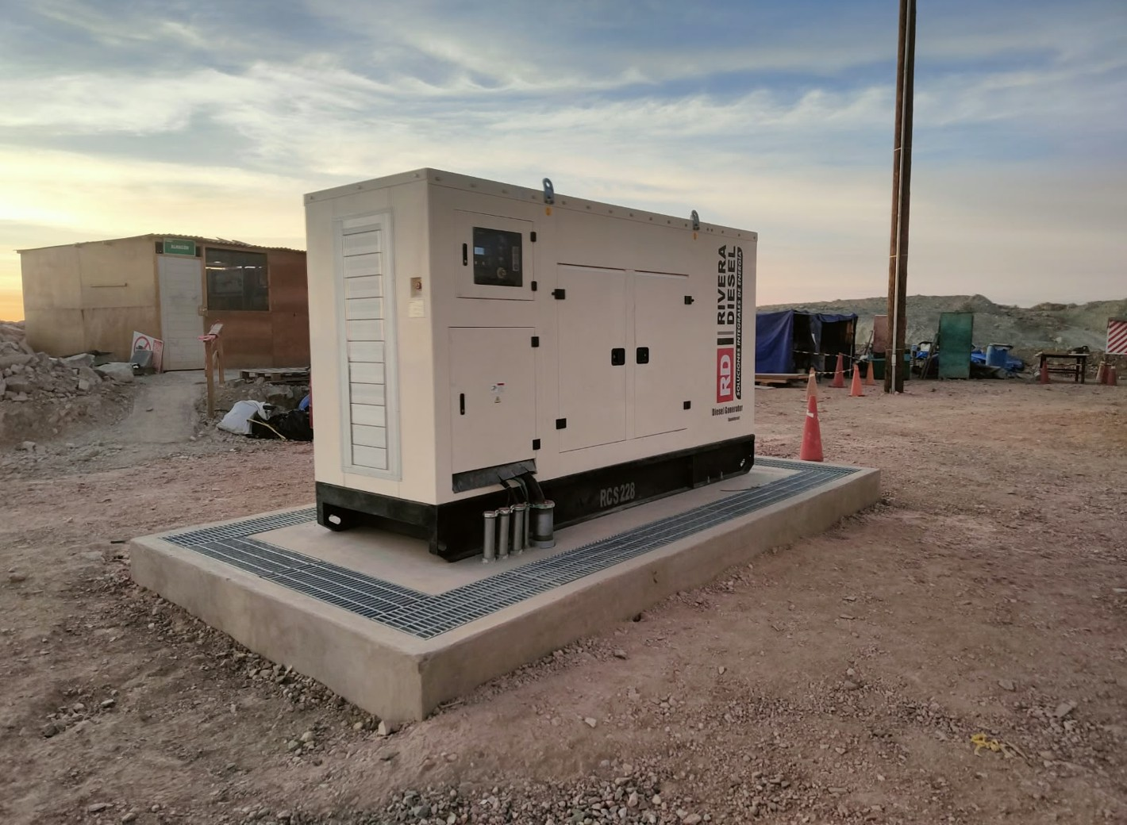



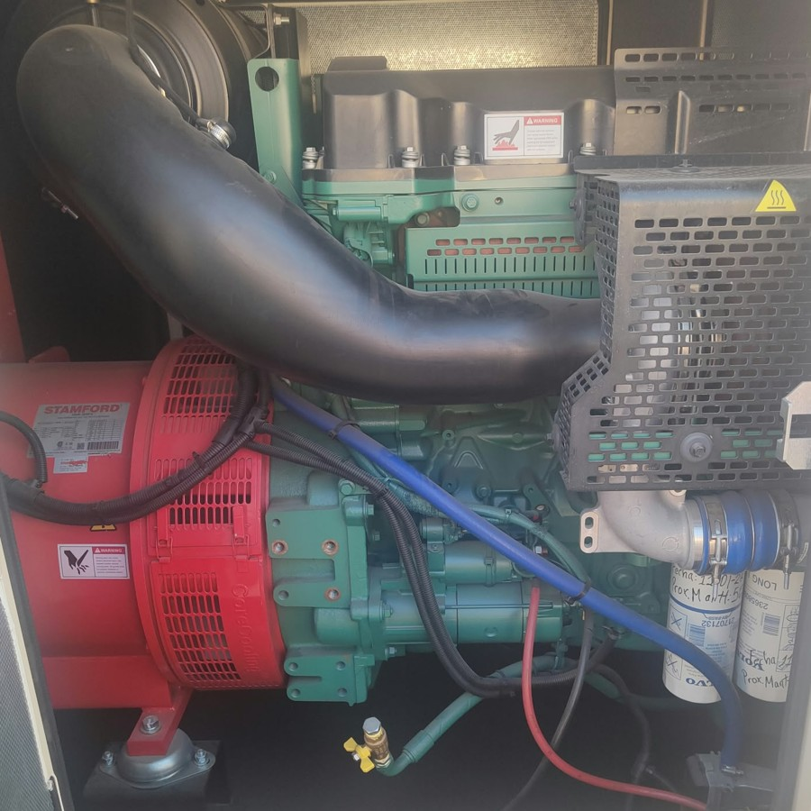








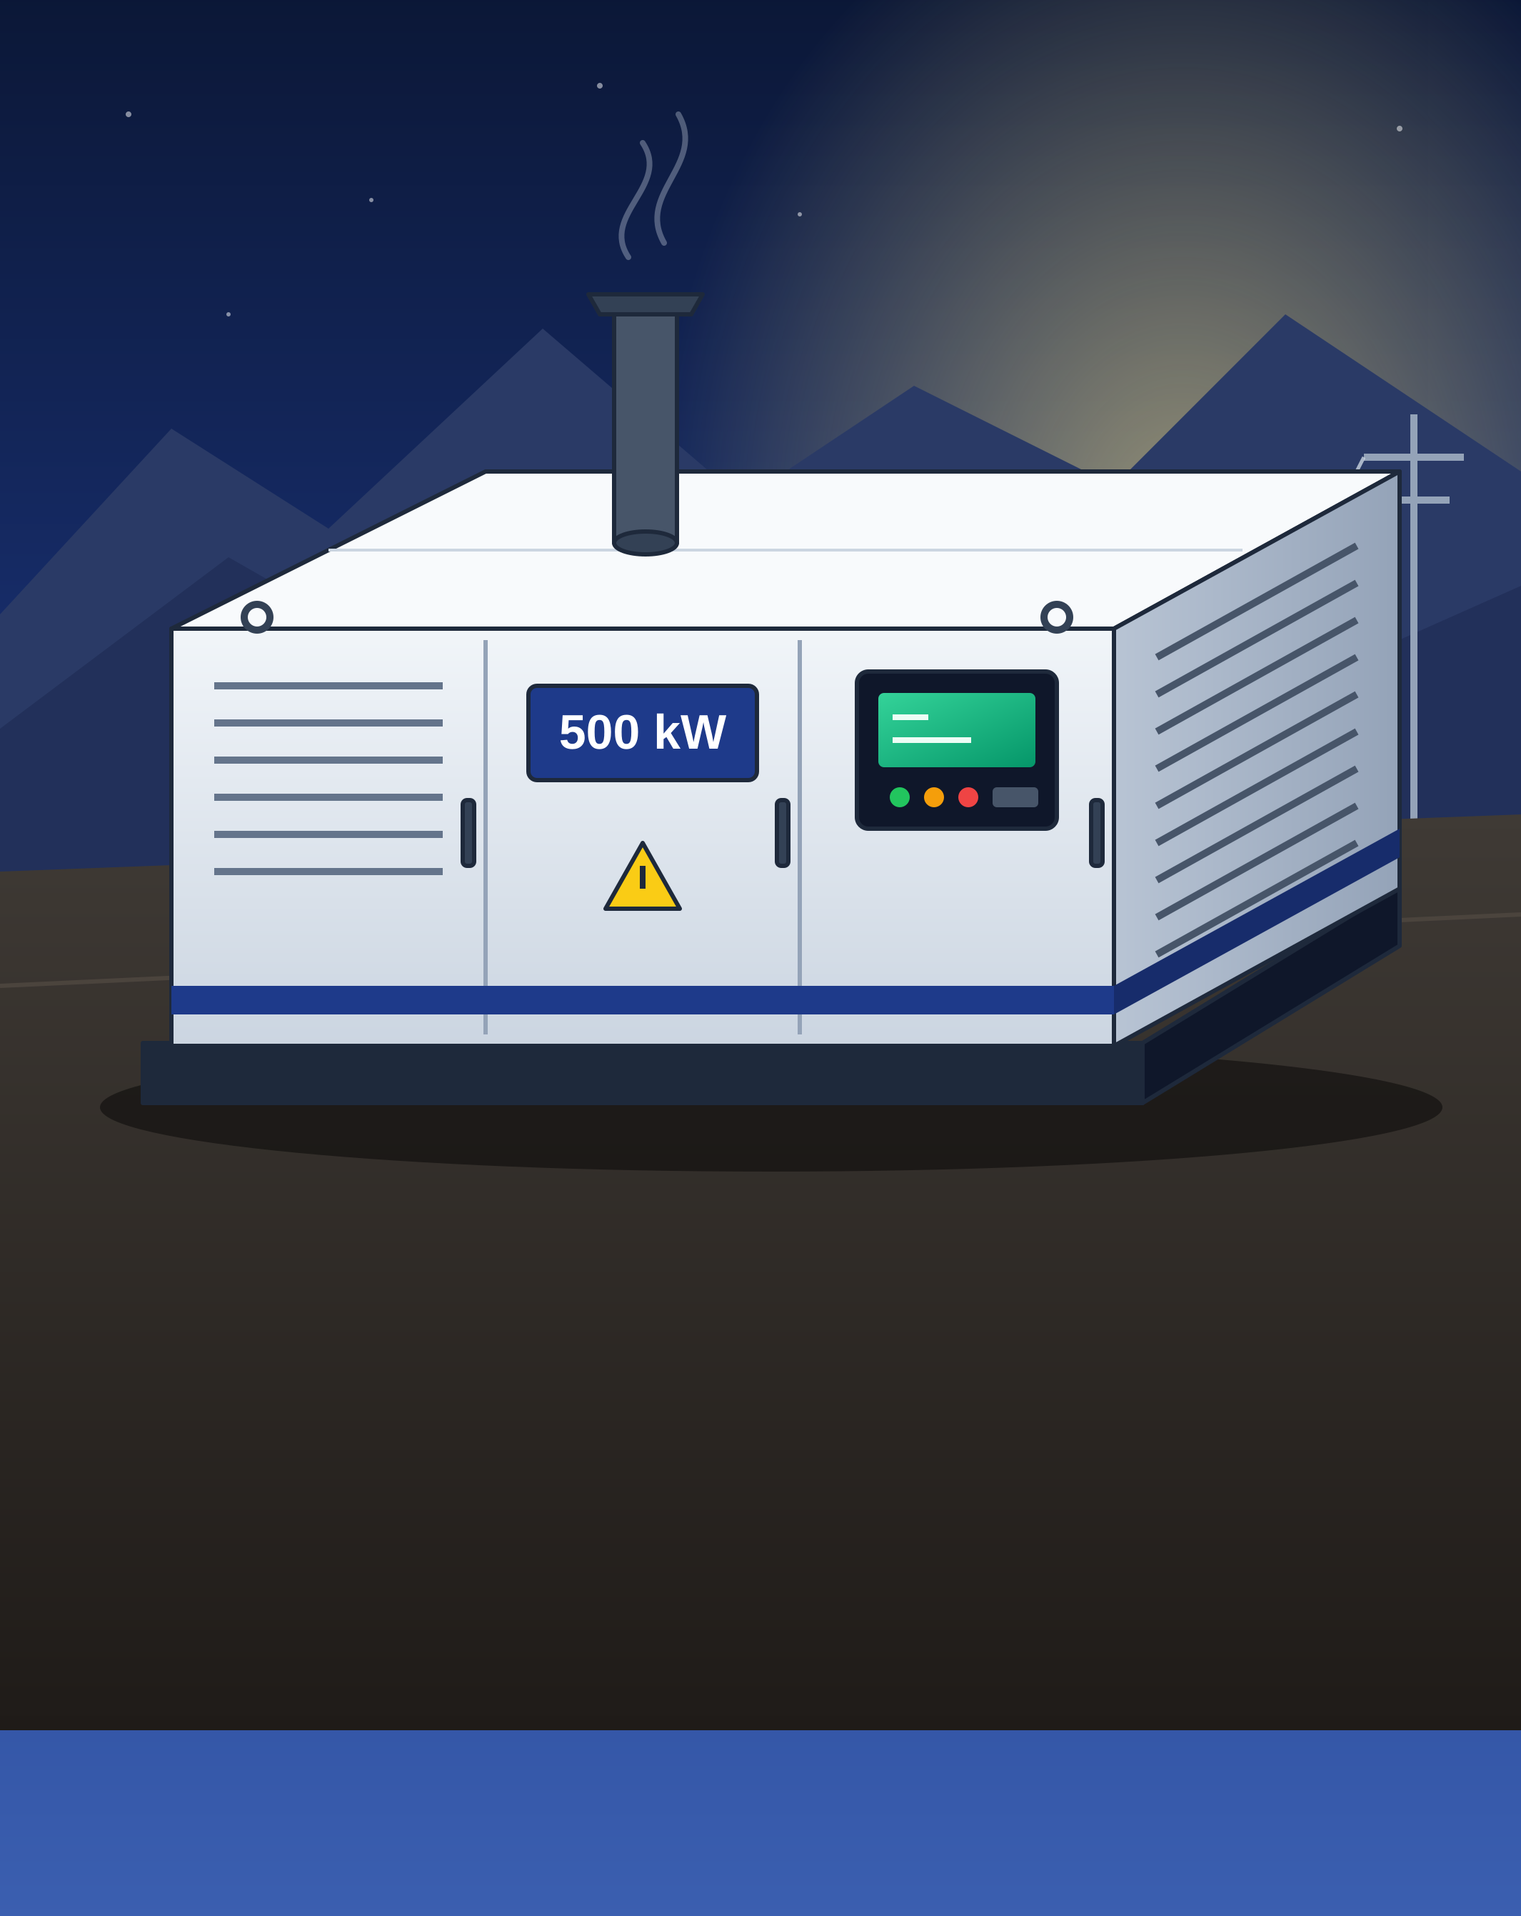

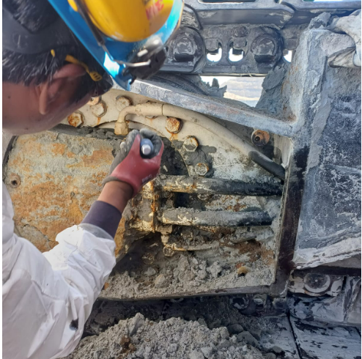
2 · PLANTEAMIENTO DEL ESTUDIO
Un activo crítico atrapado en el mantenimiento reactivo
Grupo electrógeno Volvo Penta TAD1642GE + Stamford HCI544E1 · 500 kW · Moquegua
EL PROBLEMA EN CIFRAS
92,7–93,9 %
113 fallas
US$ 17 750
disponibilidad
meta: 97 %
3 equipos críticos
2019–2022
costo de fallas
GI500-19 · 4 años
4 FALLAS RECURRENTES
Sulfatación de cables humedad y falsos contactos
Grupo insonorizado en minería
Avería del AVR pérdida de control de voltaje
CONTEXTO DE MERCADO
Rodamientos desgaste prematuro
US$ 620 M
Volvo + Stamford
Rotura de fajas → sobrecalentamiento y parada
Alquiler de maquinaria en Perú (2023)
Crecimiento proyectado: 5–7 % anual
Construcción, minería, energía y agroindustria
CAUSA RAÍZ · GESTIÓN REACTIVA
Canibalización
de componentes
Registros tardíos
hasta 30 días
Análisis de falla
omitido
Propuesta: RCM-II (Moubray) para pasar de reparar fallas a prevenirlas y elevar la disponibilidad.
Fuente: Chite Vilca (2026), Cap. I (1.1 y 1.4) y Cap. IV (indicadores base 2019–2022). Fotos: registro de campo del autor (2026).
Notes:
GUION (≈ 75 s · 165 palabras)
[Pausa de 2 s. Señala la tarjeta de disponibilidad.]
«Los tres grupos electrógenos críticos de 500 kW operaron entre 92,7 y 93,9 % de disponibilidad en 2019–2022, cuando la meta es 97 %. En ese periodo acumularon 113 fallas.
[Señala la foto del grupo en la mina y la banda azul.]
Esto ocurre en un mercado de alquiler de maquinaria que la tesis estima en 620 millones de dólares al año, donde la disponibilidad es precisamente lo que se vende.
[Señala la foto del compartimiento: motor Volvo Penta (verde) acoplado al alternador Stamford (rojo); luego las cuatro fallas.]
En el Volvo Penta TAD1642GE con alternador Stamford las fallas se repiten: sulfatación de cables, averías del AVR, desgaste de rodamientos y rotura de fajas que termina en sobrecalentamiento. Solo en el GI500-19 el costo documentado supera los 17 750 dólares en cuatro años.
[Señala la fila de causa raíz.]
La causa no es únicamente el desgaste: es la gestión. Componentes canibalizados, hojas de servicio registradas hasta 30 días después y análisis de falla que se omite.
[Señala la banda verde.]
Por eso propongo aplicar el RCM-II de Moubray: pasar de reparar fallas a prevenirlas. Y eso me llevó a una pregunta concreta…»
TRANSICIÓN → DIAPOSITIVA 4 (Objetivos).
QUÉ ES HECHO, CÁLCULO Y PROYECCIÓN EN ESTA DIAPOSITIVA
• Hechos documentados en la tesis: 92,65/92,67 – 93,94 – 93,34 % de disponibilidad; 43 + 49 + 21 fallas; US$ 15 000 en reparaciones + US$ 2 752 por 172 h de inactividad (GI500-19, 4 años); registros hasta 30 días; canibalización; análisis de falla omitido; mercado de US$ 620 M (2023) y 5–7 % anual.
• Cálculo propio: 113 = 43 + 49 + 21; rango 92,7–93,9 % (redondeo de los valores documentados).
• Proyección: la propuesta RCM; aquí no se muestra ningún resultado proyectado.
ADVERTENCIAS PARA DEFENDER
• El US$ 620 M aparece en la tesis sin una cita primaria. Si el jurado pregunta la fuente, conviene tenerla identificada o decir «estimación de mercado referida en la tesis».
• Las 172 h (GI500-19, Cap. I) no cuadran con los indicadores base: 49 fallas × 15,8 h de MTTR ≈ 774 h (cálculo propio). Por eso la diapositiva no muestra las 172 h. Si preguntan, explica que corresponden al periodo y alcance de la justificación económica, o corrige el dato en el documento.
• Fotos: registro de campo del autor (junio 2026). La foto grande muestra un grupo Rivera Diesel insonorizado (placa RCS 228) en operación minera; la pequeña, el compartimiento de un grupo de la flota con motor Volvo Penta y alternador Stamford (GI270-05). Ninguna es de los equipos GI500-16/19/20: si el jurado pregunta, dilo así («equipos de la misma flota y tecnología»).
PREGUNTAS PROBABLES DEL JURADO
1. «¿La disponibilidad es de un equipo o de la flota?» → De cada uno de los 3 equipos críticos: 92,67 %, 93,94 % y 93,34 %.
2. «¿Por qué no basta el preventivo del fabricante?» → No tiene tareas por modo de falla ni controla las reinstalaciones; el RCM asigna cada tarea según la consecuencia de la falla.
3. «¿Qué es la canibalización?» → Retirar componentes de un equipo para reparar otro; vuelven en peor estado y generan fallas inducidas.
4. «¿Cómo se compone el costo de US$ 17 750?» → US$ 15 000 de reparaciones y US$ 2 752 por inactividad, en el GI500-19 durante cuatro años.

Slide 4
3 · OBJETIVOS E HIPÓTESIS
Un objetivo general y dos específicos, medidos con disponibilidad, MTBF y MTTR
OBJETIVO GENERAL
Implementar la metodología RCM para reducir fallas del grupo electrógeno Rivera Diesel de 500 kW y maximizar su disponibilidad en Moquegua en el periodo 2020–2023
1
OBJETIVO ESPECÍFICO 1
2
OBJETIVO ESPECÍFICO 2
Aplicar la metodología RCM al grupo electrógeno para identificar y reducir fallas críticas, mejorando su disponibilidad operativa en Moquegua (2020–2023)
Determinar en qué medida la implementación de un programa de mantenimiento basado en confiabilidad mejora la disponibilidad del grupo Volvo Penta TAD1642GE – Stamford HCI544E1 de 500 kW
Cómo se responde: AMEF y NPR de 93 modos de falla + árbol de decisiones
Cómo se responde: Plan de mantenimiento RCM y proyección de indicadores
Indicador: Fallas críticas priorizadas y eventos correctivos evitados (≈ 40/año)
Indicador: D = MTBF / (MTBF + MTTR), por equipo
HIPÓTESIS GENERAL Mediante la implementación de la metodología RCM es posible reducir fallas del grupo electrógeno Rivera Diesel de 500 kW y maximizar la disponibilidad en Moquegua.
Variable independiente: mantenimiento basado en RCM · Variable dependiente: disponibilidad de los grupos
Fuente: Chite Vilca (2026), Cap. I (1.3 Objetivos, 1.7 Hipótesis, 1.8 Variables). Texto de los objetivos transcrito de la tesis; «Cómo se responde» e «Indicador»: síntesis propia del Cap. IV.
Notes:
GUION (≈ 60 s · 128 palabras)
[Señala el objetivo general.]
«El objetivo general es implementar la metodología RCM para reducir las fallas del grupo electrógeno de 500 kW y maximizar su disponibilidad.
[Señala OE1.]
El primer objetivo específico es identificar y reducir las fallas críticas. Lo respondo con el AMEF y el número de prioridad de riesgo de 93 modos de falla, y con el árbol de decisiones. Su indicador son los eventos correctivos evitados: cerca de 40 al año.
[Señala OE2.]
El segundo es determinar cuánto mejora la disponibilidad un programa basado en confiabilidad. Lo respondo con el plan de mantenimiento y la proyección de la disponibilidad, que se calcula como MTBF entre MTBF más MTTR.
[Señala la hipótesis y la banda.]
La hipótesis es que el RCM sí permite reducir fallas y maximizar la disponibilidad. La variable independiente es el mantenimiento RCM; la dependiente, la disponibilidad.»
TRANSICIÓN → Justificación.
QUÉ ES HECHO, CÁLCULO Y PROYECCIÓN
• Hechos de la tesis: texto literal del objetivo general, de los objetivos específicos y de la hipótesis general; variables independiente y dependiente (Cap. I).
• Cálculos propios: la correspondencia «cómo se responde / indicador» es una síntesis propia del Cap. IV.
• Proyección: ≈ 40 eventos evitados/año (proyección del Cap. IV).
ADVERTENCIAS PARA DEFENDER
• El OE1 de la tesis termina en «(2020-2023» sin cerrar el paréntesis; en la diapositiva está corregido. Corrígelo también en el documento.
• El periodo de los objetivos (2020–2023) no coincide con el título (Moquegua 2024) ni con la delimitación (2023–2025). Prepárate para explicarlo o unifica antes de la sustentación.
• El OE1 y la hipótesis específica a) tienen casi la misma redacción: un jurado metodológico puede observar que la hipótesis no es una afirmación contrastable. Respuesta: la hipótesis b) sí lo es («incrementa significativamente la disponibilidad…»).
PREGUNTAS PROBABLES DEL JURADO
1. «¿Cómo verifica su hipótesis si los resultados son proyectados?» → Con la coherencia entre el diagnóstico, las tareas y los indicadores proyectados; la verificación empírica requiere medir D, MTBF y MTTR tras implementar el plan.
2. «¿Por qué la disponibilidad y no la confiabilidad como variable dependiente?» → Porque la disponibilidad integra ambas palancas, MTBF y MTTR, y es lo que el cliente de alquiler percibe.
PLAN DE ANIMACIONES (no implementado; Animaciones → «Al hacer clic»)
1. Objetivo general al entrar.
2. Clic 1: OE1.
3. Clic 2: OE2.
4. Clic 3: hipótesis y banda.

Slide 5
4 · JUSTIFICACIÓN
Fallas recurrentes y más de US$ 17 750 de costo en un solo equipo justifican el RCM
Justificación técnica y económica a partir del historial del GI500-19 (cuatro años)
JUSTIFICACIÓN TÉCNICA
JUSTIFICACIÓN ECONÓMICA
El historial del GI500-19 muestra fallas recurrentes en enfriamiento, sistema eléctrico y combustible. Causas principales:
> US$ 17 750
costo de fallas del GI500-19 en cuatro años
1
Fugas de refrigerante
2
Obstrucción del radiador
US$ 15 000 reparaciones (85 %)
3
Sulfatación de cables
US$ 2 752 pérdidas por inactividad (15 %)
4
Falla del AVR por humedad
META DE LA TESIS (PROYECCIÓN)
5
Obstrucción de filtros Racor
70–80 % menos fallas críticas
Respuesta RCM: tareas preventivas y predictivas que eleven el MTBF y la disponibilidad, y optimicen los recursos.
> US$ 12 000 de ahorro anual
La justificación es operativa y económica: cada hora parada es ingreso de alquiler perdido
Fuente: Chite Vilca (2026), Cap. I, 1.4 (implicancias técnicas y económicas). Suma US$ 15 000 + US$ 2 752 y porcentajes: cálculo propio. Reducción de 70–80 % y ahorro > US$ 12 000/año: proyecciones de la tesis.
Notes:
GUION (≈ 45 s · 103 palabras)
[Señala la columna técnica.]
«La justificación técnica viene del historial del GI500-19: fallas que se repiten en enfriamiento, sistema eléctrico y combustible. Fugas de refrigerante, radiadores obstruidos, cables sulfatados, reguladores AVR dañados por humedad y filtros Racor obstruidos. Son fallas evitables con tareas preventivas y predictivas bien elegidas.
[Señala la columna económica.]
La justificación económica: solo en ese equipo, más de 17 750 dólares en cuatro años, 15 000 en reparaciones y 2 752 en pérdidas por inactividad.
[Señala la meta.]
La tesis plantea que el RCM puede reducir las fallas críticas entre 70 y 80 % y ahorrar más de 12 000 dólares al año.
[Banda.]
En alquiler, cada hora parada es ingreso perdido.»
TRANSICIÓN → Metodología.
QUÉ ES HECHO, CÁLCULO Y PROYECCIÓN
• Hechos de la tesis: causas listadas, US$ 15 000 de reparaciones, US$ 2 752 por inactividad, «supera US$ 17 750», 70–80 % y > US$ 12 000/año (Cap. I, 1.4).
• Cálculos propios: suma 15 000 + 2 752 = 17 752 y su reparto 85 % / 15 %.
• Proyección: reducción de 70–80 % de fallas críticas y ahorro > US$ 12 000/año (afirmaciones de la tesis sin cálculo detallado en el Cap. I).
ADVERTENCIAS PARA DEFENDER
• La tesis atribuye los US$ 2 752 a «172 horas de inactividad», lo que da US$ 16/h. El análisis económico del Cap. IV valora la hora de parada en US$ 200/h. Si el jurado compara, explica que el Cap. I es el costo directo registrado y el Cap. IV el valor comercial de la hora de alquiler (y que conviene citar la fuente de ese valor).
• Las 172 h tampoco cuadran con los indicadores base del GI500-19 (49 fallas × 15,8 h ≈ 774 h). Por eso la diapositiva no muestra las 172 h.
• El 70–80 % y los US$ 12 000 no tienen un cálculo explícito en el Cap. I: preséntalos como meta, no como resultado.
PREGUNTAS PROBABLES DEL JURADO
1. «¿De dónde salen los US$ 15 000?» → De los registros de reparación del GI500-19 en cuatro años, según la empresa de referencia.
2. «¿Por qué el 70–80 %?» → Es la meta de reducción de fallas críticas que plantea la tesis; el Cap. IV estima ≈ 40 eventos evitados al año sobre 140 (≈ 28 % del total de eventos).
PLAN DE ANIMACIONES (no implementado; Animaciones → «Al hacer clic»)
1. Columna técnica al entrar.
2. Clic 1: columna económica.
3. Clic 2: meta.
4. Clic 3: banda.

Slide 6




5 · METODOLOGÍA
Investigación aplicada, cuantitativa y no experimental sobre 3 de los 20 grupos
TIPO
MÉTODO
DISEÑO
ALCANCE
Aplicada
Cuantitativo
No experimental
Aplicado
Resuelve un problema concreto
Datos numéricos de fallas
Sin manipular variables
Solución de uso inmediato
POBLACIÓN Y MUESTRA
TÉCNICAS E INSTRUMENTOS
20
3
GI500-16 · GI500-19 · GI500-20
Análisis documental: registros de fallas y órdenes de trabajo
Entrevista: personal técnico y de mantenimiento
grupos de la flota
Observación: ficha de inspección en campo
Muestra no probabilística, definida por la matriz de criticidad (los tres de criticidad alta)
Procesamiento: estadística descriptiva: MTBF, MTTR, D
SECUENCIA DEL ANÁLISIS RCM (CAP. IV)
1
2
3
4
5
6
7
8
Diagnóstico
Criticidad
Taxonomía
Pareto
AMEF y NPR
Árbol de decisión
Plan
Proyección y costos
Diseño no experimental: se analiza la situación real y se propone el plan, sin manipular variables
Fuente: Chite Vilca (2026), Cap. III (3.1 Método y alcance, 3.2 Diseño, 3.3 Población y muestra, 3.4 Técnicas e instrumentos, 3.5 Procesamiento) y Cap. IV (secuencia de análisis).
Notes:
GUION (≈ 45 s · 104 palabras)
[Señala las cuatro fichas.]
«Metodológicamente, es una investigación aplicada, de método cuantitativo, diseño no experimental y alcance aplicado: no manipulo variables; analizo la situación real y propongo una mejora.
[Señala población y muestra.]
La población son los 20 grupos electrógenos de la empresa; la muestra, no probabilística, son los tres de criticidad alta según la matriz: GI500-16, GI500-19 y GI500-20.
[Señala técnicas.]
Recogí la información con análisis documental de registros y órdenes de trabajo, entrevistas al personal y observación en campo, y la procesé con estadística descriptiva: MTBF, MTTR y disponibilidad.
[Recorre la secuencia.]
El análisis sigue ocho pasos, del diagnóstico a la proyección; el núcleo del RCM está en ámbar: AMEF, árbol de decisión y plan.»
TRANSICIÓN → Marco teórico.
QUÉ ES HECHO, CÁLCULO Y PROYECCIÓN
• Hechos de la tesis: tipo, método, diseño y alcance; población 20 y muestra 3 por criticidad; técnicas, instrumentos y procesamiento (Cap. III). La secuencia de ocho pasos sigue el orden del Cap. IV.
• Cálculos propios: ninguno.
• Proyección: ninguna.
ADVERTENCIAS PARA DEFENDER
• Contradicción en el documento: el 3.1.1 dice que el diseño es «cuasi-experimental» (y usa «tu investigación», resto de un chatbot), mientras el 3.2 lo define «no experimental». La diapositiva usa «no experimental», que es lo coherente con un estudio proyectado. Corrige el 3.1.1 antes de sustentar.
• La muestra se describe «a conveniencia», pero en la práctica la define la matriz de criticidad. Defiéndela así: es intencional por criterio técnico.
PREGUNTAS PROBABLES DEL JURADO
1. «Si no manipula variables, ¿cómo mide el efecto del RCM?» → Comparo la línea base con indicadores proyectados por tarea; el efecto real se mediría en una fase de implementación.
2. «¿Por qué solo tres equipos?» → Porque son los únicos de criticidad alta (130–150) y comparten modelo; el RCM se aplica primero donde el riesgo es mayor.
3. «¿Qué instrumento validó?» → Matrices de análisis documental, ficha de observación y guía de entrevista, aplicadas sobre registros 2019–2022 de la empresa.
PLAN DE ANIMACIONES (no implementado; Animaciones → «Al hacer clic»)
1. Fichas al entrar.
2. Clic 1: población y muestra.
3. Clic 2: técnicas.
4. Clic 3: secuencia (Barrido desde la izquierda).

Slide 7
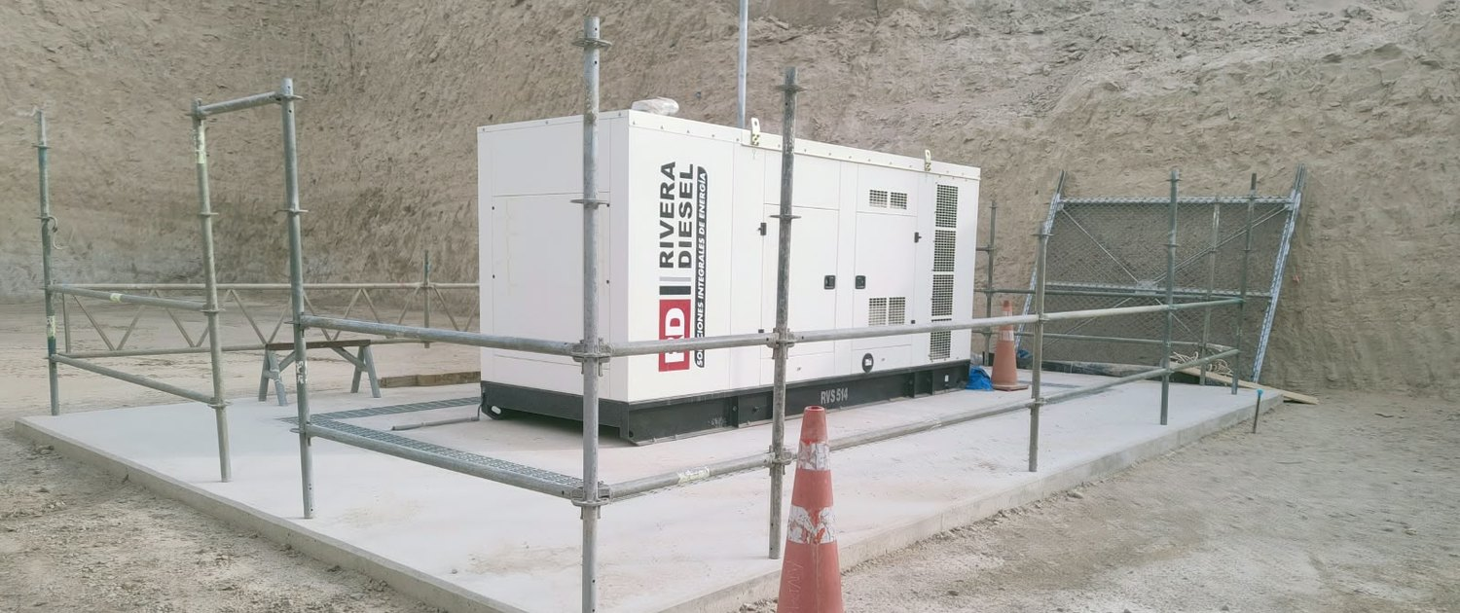
Grupo electrógeno Rivera Diesel (RVS 514) en obra · foto de campo del autor
6
Marco teórico
¿Qué dice la teoría y qué hicieron otros con el RCM?
Antecedentes de RCM en grupos electrógenos
Tipos de mantenimiento y lugar del RCM
Indicadores: MTBF, MTTR y disponibilidad
Notes:
GUION (≈ 10 s · 24 palabras)
«Paso al marco teórico. Responde dos preguntas: qué encontraron otros al aplicar RCM en grupos electrógenos y con qué indicadores se mide el resultado.»
TRANSICIÓN → Antecedentes.
QUÉ ES HECHO, CÁLCULO Y PROYECCIÓN
• Hechos de la tesis: estructura del Cap. II (antecedentes, bases teóricas, indicadores).
• Cálculos propios: ninguno.
• Proyección: ninguna.
ADVERTENCIAS PARA DEFENDER
• La foto es un grupo Rivera Diesel (placa RVS 514) en obra, registro de campo del autor; no es un equipo de la muestra.
PLAN DE ANIMACIONES (no implementado; Animaciones → «Al hacer clic»)
1. Sin animaciones.

Slide 8

6 · MARCO TEÓRICO · ANTECEDENTES
Tres tesis nacionales aplicaron RCM a grupos electrógenos y mejoraron su disponibilidad
Tuesta (2021)
Sayre Llana (2023)
Empresa Santa Elena · plan RCM para motores de grupos electrógenos
Consorcio Naval e Industrial · plan de mantenimiento por confiabilidad
+2 a 4 %
de mejora en los años siguientes
95 %
de disponibilidad total (+25 % frente a meses previos)
Illesca Cangalaya y Ureta Cirineo (2024)
Achahuanco Molina (2020) · local
Alquiler de grupos para minería · RCM + TPM
SE San José, Arequipa · RCM del autotransformador de 600 MVA
+7,48 %
de disponibilidad; mantenimiento correctivo −15 %
95 %
de confiabilidad estimada; criticidad 120
BASE METODOLÓGICA INTERNACIONAL
Campos-López et al. (2019): RCM con SAE JA1011, ISO 14224 y NPR · Jaramillo (2021): por qué fracasan los proyectos RCM · Alrifaey et al. (2020): RCM híbrido en un generador de turbina de gas
Esta tesis aplica el mismo enfoque a una flota de alquiler con canibalización, en Moquegua
Fuente: Chite Vilca (2026), Cap. II, 2.1 Antecedentes (internacionales, nacionales y locales). Cifras tal como las reporta cada antecedente.
Notes:
GUION (≈ 60 s · 128 palabras)
[Señala las tarjetas de arriba.]
«Entre los antecedentes nacionales, Tuesta aplicó un plan basado en confiabilidad a motores de grupos electrógenos y obtuvo mejoras de 2 a 4 %. Sayre Llana llegó a 95 % de disponibilidad en un consorcio naval.
[Señala la tarjeta ámbar.]
El más cercano a mi caso es el de Illesca y Ureta, en una empresa de alquiler para minería: combinando RCM y TPM elevaron la disponibilidad 7,48 % y redujeron el correctivo 15 %.
[Señala la cuarta tarjeta.]
En el ámbito local, Achahuanco aplicó RCM en la subestación San José, en Arequipa, con una matriz de criticidad similar a la mía.
[Señala la franja inferior.]
La base metodológica viene de Campos-López, que integra SAE JA1011, ISO 14224 y el NPR, y de Jaramillo, que explica por qué fracasan los proyectos RCM: falta de facilitador y de compromiso de la dirección.»
TRANSICIÓN → Tipos de mantenimiento.
QUÉ ES HECHO, CÁLCULO Y PROYECCIÓN
• Hechos de la tesis: autores, contexto y cifras de cada antecedente (Cap. II, 2.1).
• Cálculos propios: ninguno.
• Proyección: ninguna.
ADVERTENCIAS PARA DEFENDER
• La diapositiva anterior citaba a «Martínez Farfán (2021), EUROLIFT S.A.» (disponibilidad 68,86 → 95,15 %). Ese antecedente NO figura en la tesis ni en sus referencias, por eso se reemplazó. Si quieres usarlo, primero agrégalo al Cap. II con su referencia completa.
• La mejora de «2 a 4 %» de Tuesta no especifica el indicador en la tesis; si preguntan, di «mejora reportada por el autor en los años siguientes».
• Achahuanco reporta confiabilidad estimada del SEIN al 95 %, no disponibilidad.
PREGUNTAS PROBABLES DEL JURADO
1. «¿Qué diferencia su trabajo de Illesca y Ureta?» → El foco en la canibalización y en controles de reinstalación, y la priorización por NPR de 93 modos en el modelo Volvo Penta–Stamford.
2. «¿Por qué ningún antecedente usa Weibull?» → Varios usan solo MTBF/MTTR; en esta tesis las curvas de confiabilidad se muestran por equipo en el diagnóstico.
PLAN DE ANIMACIONES (no implementado; Animaciones → «Al hacer clic»)
1. Tarjetas superiores al entrar.
2. Clic 1: tarjetas inferiores (la ámbar con énfasis).
3. Clic 2: base internacional y banda.

Slide 9
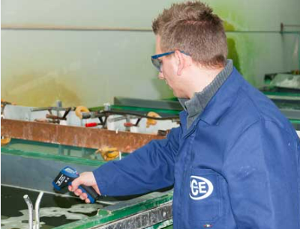
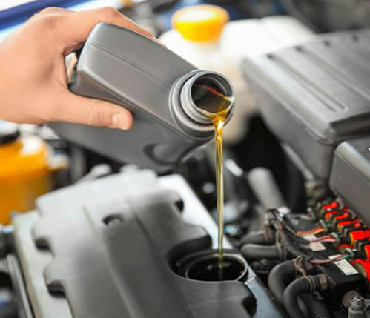
6 · MARCO TEÓRICO · TIPOS DE MANTENIMIENTO
El RCM no elige un tipo de mantenimiento: asigna a cada modo de falla su tarea
1
2
3
4
Correctivo
Preventivo
Predictivo
Proactivo · RCM
Después de la falla: repara o sustituye para restablecer la función.
Antes de la falla, por calendario u horas: inspección, lubricación, cambios.
Según la condición medida: vibraciones, termografía, análisis de aceite.
Ataca la causa raíz; el RCM elige la tarea según la consecuencia de cada modo.
EN ESTA TESIS
EN ESTA TESIS
EN ESTA TESIS
EN ESTA TESIS
Modelo actual predominante: 113 fallas en 2019–2022.
Plan del fabricante que no se cumple a tiempo.
Base del plan RCM: tareas a condición con umbral.
Checklists de reinstalación, kitting y trazabilidad en CMMS.
TAREA ASIGNADA A LOS 93 MODOS DE FALLA (HOJA DE DECISIÓN)
El plan propuesto es mayormente predictivo: 55 de los 93 modos se controlan a condición
Fuente: Chite Vilca (2026), Cap. II (2.2.1 Mantenimiento, 2.2.2 Estrategias, 2.2.3 RCM). Mezcla de tareas: clasificación propia de las hojas de decisión del Cap. IV y Anexo (primera tarea marcada «S» en cada modo).
Notes:
GUION (≈ 50 s · 114 palabras)
[Recorre las tres primeras tarjetas.]
«El mantenimiento correctivo actúa después de la falla; es el que hoy predomina en la empresa. El preventivo actúa por calendario u horas: existe un plan del fabricante, pero no se cumple a tiempo. El predictivo actúa según la condición medida: vibraciones, termografía, análisis de aceite.
[Señala la tarjeta ámbar.]
El RCM no es un cuarto tipo que reemplaza a los otros: es la lógica que decide, para cada modo de falla, cuál de ellos conviene según su consecuencia. Y se complementa con medidas proactivas, como los checklists de reinstalación que cortan la canibalización.
[Señala la barra.]
El resultado en esta tesis: de los 93 modos analizados, 55 se controlan a condición, 20 con reacondicionamiento cíclico y 12 con sustitución cíclica.»
TRANSICIÓN → Indicadores de mantenimiento.
QUÉ ES HECHO, CÁLCULO Y PROYECCIÓN
• Hechos de la tesis: definiciones de mantenimiento correctivo, preventivo y predictivo, y de las estrategias TPM, predictiva, proactiva y RCM (Cap. II); incumplimiento del plan del fabricante (Cap. IV, 4.2.1); checklists, kitting y CMMS (Conclusiones).
• Cálculos propios: mezcla de tareas de los 93 modos: A condición 55, Reacondicionamiento cíclico 20, Sustitución cíclica 12, A falta de 2, Sin marcar 4. La clasificación es mía: tomé, en cada fila de la hoja de decisión, la primera columna marcada «S» (H1/S1/O1 = a condición, H2 = reacondicionamiento, H3 = sustitución, H4–H5/S4 = a falta de). 4 filas del motor no tienen ninguna marca.
• Proyección: ninguna.
ADVERTENCIAS PARA DEFENDER
• La diapositiva anterior incluía «Mantenimiento cero horas», que no aparece en el marco teórico de la tesis. Se reemplazó por «Proactivo · RCM», que sí está en 2.2.2.
• 4 modos del motor (5A3, 10B1, 15A1, 17A2) no tienen ninguna columna marcada en la hoja de decisión del Anexo. Conviene completarlas en el documento.
• La hoja de decisión y el plan no siempre coinciden: por ejemplo, 9B1 (filtro de combustible) figura como sustitución cíclica cada 250 h en la hoja y como cambio por ΔP con sensor WIF (a condición) en el plan. Si preguntan, explica que el plan refina la tarea.
PREGUNTAS PROBABLES DEL JURADO
1. «¿Por qué no basta con el preventivo del fabricante?» → Porque es genérico por horas; no considera el contexto (polvo, humedad, canibalización) ni la consecuencia de cada modo.
2. «¿Qué es una tarea a condición?» → Una medición periódica con un umbral de decisión: si ΔP o ΔT superan el límite, se interviene; si no, se sigue operando.
PLAN DE ANIMACIONES (no implementado; Animaciones → «Al hacer clic»)
1. Tres primeras tarjetas al entrar.
2. Clic 1: tarjeta RCM.
3. Clic 2: barra de mezcla y banda.

Slide 10



6 · MARCO TEÓRICO · INDICADORES DE MANTENIMIENTO
La disponibilidad depende de dos palancas: MTBF y MTTR
Ecuaciones (2), (3) y (4) de la tesis, con los valores base 2019–2022 de los tres equipos críticos
MANTENIBILIDAD
CONFIABILIDAD
DISPONIBILIDAD
MTTR =
Tiempo total de reparación
MTBF =
Tiempo total de operación
D =
MTBF
N.° de intervenciones correctivas
Número de fallas
MTBF + MTTR
Tiempo medio para diagnosticar, reparar y volver a operar.
Tiempo medio entre fallas consecutivas.
Proporción del tiempo en que el equipo está listo para operar.
Base: 10,9–15,8 h
Base: 145,3–245 h
Base: 92,7–93,9 % · meta 97 %
EJEMPLO · GI500-16
¿QUÉ HARÍA FALTA PARA 97 %?
D = 145,3 / (145,3 + 11,5)
MTTR ≤ 4,5 h manteniendo MTBF 145,3 h
= 92,67 %
MTBF ≥ 372 h manteniendo MTTR 11,5 h
Por eso el plan actúa sobre ambas: menos fallas (↑ MTBF) y reparaciones más cortas (↓ MTTR)
Fuente: Chite Vilca (2026), Cap. II, 2.2.4 (Moubray, 2005) y Cap. IV, tabla de indicadores base 2019–2022. Ejemplo y valores necesarios para 97 %: cálculo propio con la ecuación (4).
Notes:
GUION (≈ 45 s · 104 palabras)
[Señala las tres fórmulas, de izquierda a derecha.]
«Tres indicadores gobiernan el estudio. El MTTR, o mantenibilidad: tiempo total de reparación entre el número de intervenciones correctivas. El MTBF, o confiabilidad: tiempo de operación entre el número de fallas. Y la disponibilidad, que los combina: MTBF entre MTBF más MTTR.
[Señala el ejemplo.]
Con los datos del GI500-16: 145,3 entre 145,3 más 11,5 da 92,67 %, exactamente lo que reporta la tesis.
[Señala la tarjeta derecha.]
¿Qué haría falta para llegar a 97 %? O reducir el MTTR a 4,5 horas sin cambiar el MTBF, o subir el MTBF a 372 horas sin cambiar el MTTR. Ninguna palanca sola es realista.
[Banda.]
Por eso el plan actúa sobre las dos.»
TRANSICIÓN → Desarrollo y análisis.
QUÉ ES HECHO, CÁLCULO Y PROYECCIÓN
• Hechos de la tesis: ecuaciones (2) MTTR, (3) MTBF y (4) D, con sus definiciones (Cap. II, 2.2.4); MTBF 145,3/245/152,8 h y MTTR 11,5/15,8/10,9 h; disponibilidad 92,65–93,94 % y meta 97 % (Cap. IV).
• Cálculos propios: D del GI500-16 = 145,3/156,8 = 92,67 %; MTTR necesario = 145,3 × 0,03/0,97 = 4,49 h; MTBF necesario = 11,5 × 0,97/0,03 = 371,8 h.
• Proyección: ninguna.
ADVERTENCIAS PARA DEFENDER
• La diapositiva anterior definía el MTTR como «la media del tiempo de funcionamiento entre fallas sucesivas»: esa es la definición del MTBF. Está corregido aquí; no repitas la definición anterior.
• La tabla de indicadores base dice 92,65 % para el GI500-16, pero la ecuación (4) con sus propios MTBF y MTTR da 92,67 % (valor que usa la tesis en las proyecciones). Si preguntan, es redondeo; conviene unificar en el documento.
• La ecuación (4) es la disponibilidad inherente (solo MTBF y MTTR); la tesis la llama «disponibilidad operativa (Ao)». Un jurado exigente puede señalar que Ao incluye tiempos logísticos. Respuesta: en los registros, el MTTR ya incluye esperas de repuesto.
PREGUNTAS PROBABLES DEL JURADO
1. «¿Cómo calculó el tiempo de operación del MTBF?» → Con los horómetros y registros de parada de cada equipo en 2019–2022, según el análisis documental.
2. «¿La confiabilidad R(t) cómo se relaciona?» → Con la ecuación (5), R(t) = e^(−λt) con λ = 1/MTBF: es la probabilidad de operar t horas sin fallar (diapositiva 14).
PLAN DE ANIMACIONES (no implementado; Animaciones → «Al hacer clic»)
1. Tres fórmulas al entrar.
2. Clic 1: ejemplo GI500-16.
3. Clic 2: requisito para 97 % y banda.

Slide 11
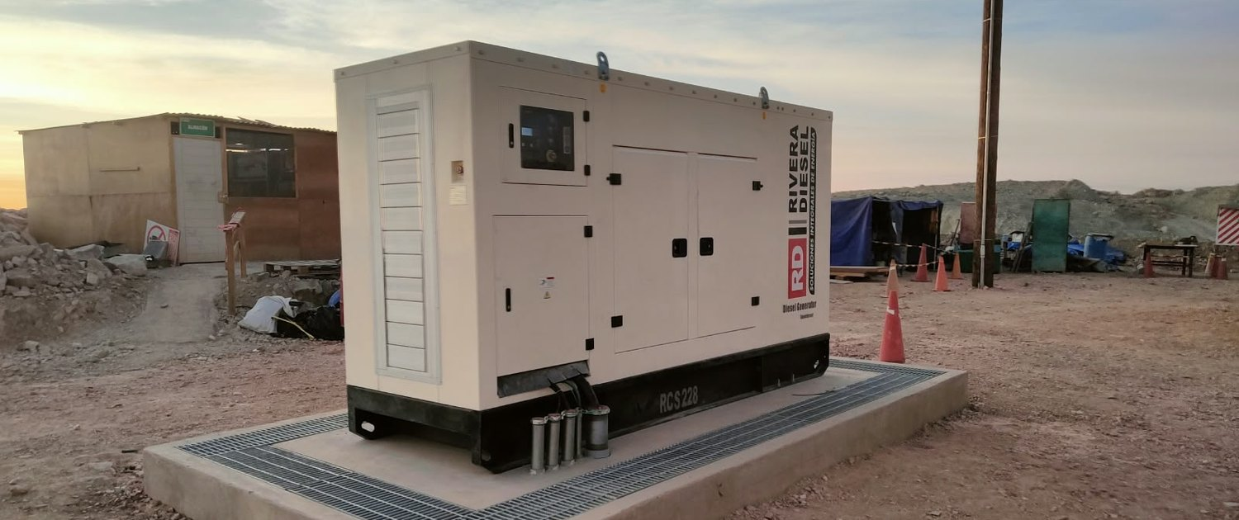
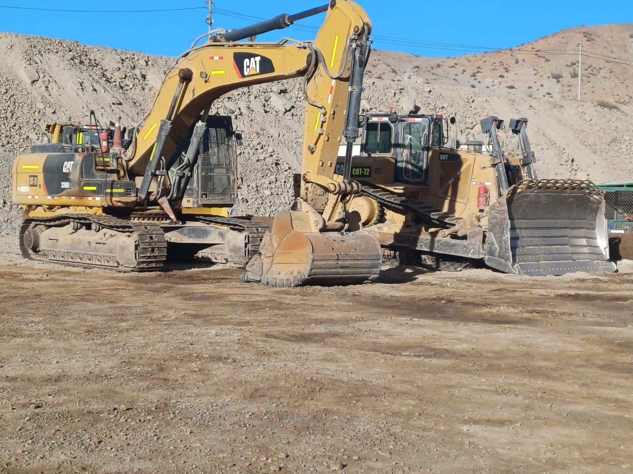
Grupo electrógeno Rivera Diesel (RCS 228) en faena minera · foto de campo del autor
7
Desarrollo y análisis
¿Dónde fallan los equipos y qué tarea corresponde a cada falla?
Diagnóstico, criticidad y confiabilidad de los equipos
Taxonomía, Pareto, AMEF y número de prioridad de riesgo
Árbol de decisiones y plan de mantenimiento
Notes:
GUION (≈ 15 s · 33 palabras)
«Entramos al núcleo de la tesis: el capítulo IV. Primero el diagnóstico de los equipos, luego el análisis de fallas con AMEF y NPR, y finalmente las decisiones y el plan de mantenimiento.»
TRANSICIÓN → Diagnóstico inicial.
QUÉ ES HECHO, CÁLCULO Y PROYECCIÓN
• Hechos de la tesis: estructura del Cap. IV (4.1 Diagnóstico, 4.3 Aplicación del RCM, 4.4 Plan de mantenimiento).
• Cálculos propios: ninguno.
• Proyección: ninguna.
ADVERTENCIAS PARA DEFENDER
• La foto es un grupo Rivera Diesel (RCS 228) en faena minera, registro de campo del autor; no es un equipo de la muestra.
PLAN DE ANIMACIONES (no implementado; Animaciones → «Al hacer clic»)
1. Sin animaciones.

Slide 12

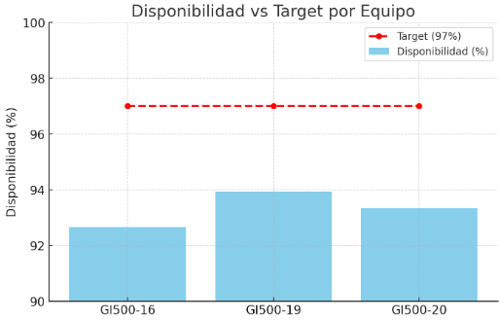
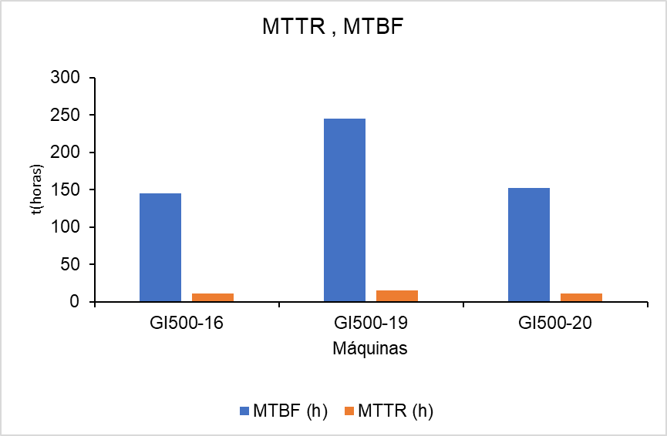
4.1 · DIAGNÓSTICO DEL MANTENIMIENTO
Los tres grupos críticos operaron entre 3,1 y 4,4 puntos por debajo de la meta de 97 %
Indicadores base 2019–2022 · grupos de 500 kW Volvo Penta TAD1642GE + Stamford HCI544E1
BRECHA FRENTE A LA META DE 97 % (PUNTOS)
INDICADORES BASE 2019–2022
Equipo | Fallas | D (%) | MTBF (h) | MTTR (h)
GI500-16 | 43 | 92,65 | 145,3 | 11,5
GI500-19 | 49 | 93,94 | 245,0 | 15,8
GI500-20 | 21 | 93,34 | 152,8 | 10,9
Total | 113 | meta 97
PARADAS DE MAYOR DURACIÓN EN EL HISTÓRICO
PATRONES DEL HISTÓRICO
120 h
Rebobinado de estator del alternador (GI500-16)
Extracciones sin trazabilidad
96 h
Rebobinado de estator (GI500-19)
bombas, alternadores y excitatrices reinstalados en peor estado
72 h
Bomba de alta presión contaminada con agua (GI500-20)
Plan del fabricante incumplido
50 h
Radiador obstruido (GI500-20, marzo 2022)
por planificación, falta de repuestos y paradas no coordinadas
El problema no es solo desgaste: faltan protocolos de extracción, preservación y reinstalación
Fuente: Chite Vilca (2026), Cap. IV, 4.1 (tabla «Indicadores base periodo 2019-2022» e históricos por equipo) y 4.2.1. Brecha frente a 97 %: cálculo propio.
Notes:
GUION (≈ 50 s · 111 palabras)
[Señala la tabla.]
«El diagnóstico parte de los indicadores 2019–2022. Los tres grupos acumularon 113 fallas, con disponibilidades entre 92,65 y 93,94 %, MTBF de 145 a 245 horas y MTTR de 11 a 16 horas.
[Señala el gráfico.]
Frente a la meta de 97 %, la brecha va de 3,1 a 4,4 puntos; la mayor es la del GI500-16.
[Señala las paradas.]
Las paradas largas explican buena parte: rebobinados de estator de 96 y 120 horas, una bomba de alta presión contaminada con agua, 72 horas, y radiadores obstruidos.
[Señala los patrones.]
Y detrás hay dos patrones: extracciones y reinstalaciones de componentes sin trazabilidad, y un plan del fabricante que no se cumple. El problema es de gestión, no solo de desgaste.»
TRANSICIÓN → Selección de activos críticos.
QUÉ ES HECHO, CÁLCULO Y PROYECCIÓN
• Hechos de la tesis: fallas, disponibilidad, MTBF y MTTR por equipo; meta 97 %; paradas de 120 h (GI500-16), 96 h (GI500-19), 72 h y 50 h (GI500-20); extracciones sin trazabilidad; incumplimiento del plan (Cap. IV, 4.1 y 4.2.1).
• Cálculos propios: brecha = 97 − D: GI500-16 4,35; GI500-19 3,06; GI500-20 3,66 puntos; total de fallas 113.
• Proyección: ninguna.
ADVERTENCIAS PARA DEFENDER
• La visión y la misión de la empresa (diapositiva anterior) se retiraron: no responden al diagnóstico. Si el jurado las pide, están en el Cap. II, 2.2.6.
• El texto del GI500-20 dice «más de 2,1900 h en 2022» (errata de horómetro) y suma «alrededor de 240 horas» de parada; con 21 fallas × 10,9 h ≈ 229 h es coherente.
• El GI500-19 tiene el MTBF más alto (245 h) pero también el MTTR más alto (15,8 h): por eso su palanca es el MTTR (diapositiva 31).
PREGUNTAS PROBABLES DEL JURADO
1. «¿Por qué el GI500-19 tiene más fallas pero mejor disponibilidad?» → Porque su MTBF es mayor (245 h): opera más horas entre fallas; sus fallas son menos frecuentes en proporción a su uso.
2. «¿Qué es la canibalización y cómo la midió?» → Retirar componentes de un equipo para reparar otro; se identificó en el histórico por registros de «extraído» y reinstalaciones.
PLAN DE ANIMACIONES (no implementado; Animaciones → «Al hacer clic»)
1. Tabla al entrar.
2. Clic 1: gráfico de brecha.
3. Clic 2: paradas largas.
4. Clic 3: patrones y banda.

Slide 13
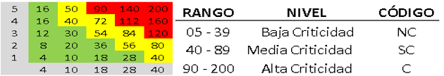
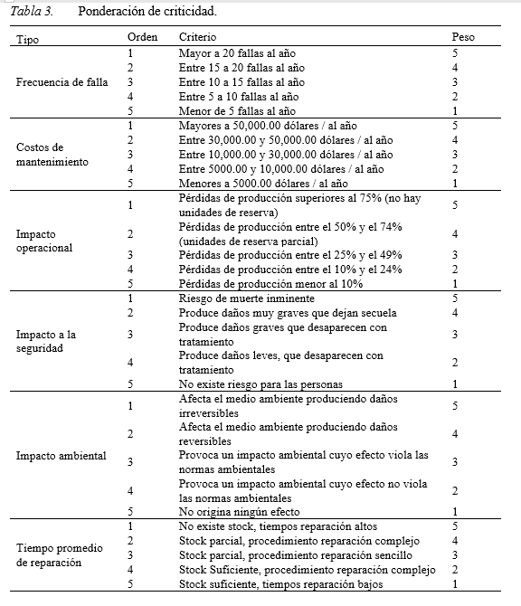
4.3 · APLICACIÓN DEL RCM · SELECCIÓN DEL ACTIVO CRÍTICO
Solo 3 grupos de 500 kW alcanzan criticidad alta entre los 20 de la flota
CRITICIDAD TOTAL POR EQUIPO
CÓMO SE CALCULA
Criticidad = Frecuencia × Consecuencia
Consecuencia = TPR × Impacto operacional + Costo + Ambiental + Seguridad
Ejemplo GI500-19
5 × (4 × 4 + 5 + 4 + 5) = 5 × 30 = 150
TPR: tiempo promedio de reparación. Escalas de 1 a 5.
EQUIPOS POR NIVEL
3
C criticidad alta (90–200)
14
SC criticidad media (40–89)
3
NC criticidad baja (5–39)
La muestra la define la matriz: GI500-19 (150), GI500-16 (140) y GI500-20 (130)
Fuente: Chite Vilca (2026), Cap. II (ponderación de criticidad y rangos) y Cap. IV, figura «Criticidad de equipos en servicio». Fórmula de la consecuencia: reconstruida por mí y verificada en los 20 equipos.
Notes:
GUION (≈ 50 s · 106 palabras)
[Señala el gráfico.]
«Para elegir dónde aplicar el RCM evalué los 20 grupos de la flota con una matriz de criticidad. Solo tres alcanzan criticidad alta: los de 500 kW GI500-19, GI500-16 y GI500-20, con 150, 140 y 130 puntos. El siguiente, el GI250-01, se queda en 84.
[Señala la fórmula.]
La criticidad es la frecuencia de falla por la consecuencia. La consecuencia combina el tiempo de reparación multiplicado por el impacto operacional, más el costo, el impacto ambiental y la seguridad. Para el GI500-19: 5 por 30, 150.
[Señala los rangos.]
Con los rangos de la tesis quedan 3 equipos de criticidad alta, 14 media y 3 baja.
[Banda.]
Esos tres equipos son la muestra.»
TRANSICIÓN → Pareto y confiabilidad por equipo.
QUÉ ES HECHO, CÁLCULO Y PROYECCIÓN
• Hechos de la tesis: puntajes de frecuencia, tiempo promedio de reparación, impacto operacional, costo, ambiental y seguridad de los 20 equipos; consecuencia total, criticidad y nivel (figura «Criticidad de equipos en servicio»); rangos 05–39, 40–89 y 90–200 (Cap. II).
• Cálculos propios: la fórmula Consecuencia = TPR × IO + Costo + Ambiental + Seguridad no está escrita en la tesis: la reconstruí y reproduce los 20 totales y las 20 criticidades. Conteo por nivel: 3 C, 14 SC, 3 NC.
• Proyección: ninguna.
ADVERTENCIAS PARA DEFENDER
• El texto de la tesis dice «16 consecuencias y una criticidad de 130» para el GI500-20: son 26 consecuencias (5 × 26 = 130). Corrígelo.
• La tesis solo escribe Criticidad = Frecuencia × Consecuencia; si el jurado pregunta cómo se obtiene 30, explica la fórmula de la diapositiva (modelo de criticidad de frecuencia por consecuencia con flexibilidad operacional).
• La frecuencia 5 corresponde a «más de 20 fallas al año», pero el GI500-20 tuvo 21 fallas en cuatro años (≈ 5/año). Si preguntan, explica el criterio usado o reconoce la inconsistencia.
PREGUNTAS PROBABLES DEL JURADO
1. «¿Por qué el tiempo de reparación multiplica al impacto operacional?» → Porque una parada larga en un equipo sin reserva multiplica la pérdida; es el término de flexibilidad operacional del modelo.
2. «¿Quién asignó los puntajes?» → El equipo de trabajo propuesto, con base en el histórico y en entrevistas al personal (análisis documental y entrevista).
PLAN DE ANIMACIONES (no implementado; Animaciones → «Al hacer clic»)
1. Gráfico al entrar.
2. Clic 1: fórmula y ejemplo.
3. Clic 2: rangos y banda.

Slide 14
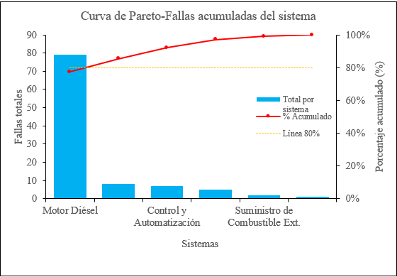
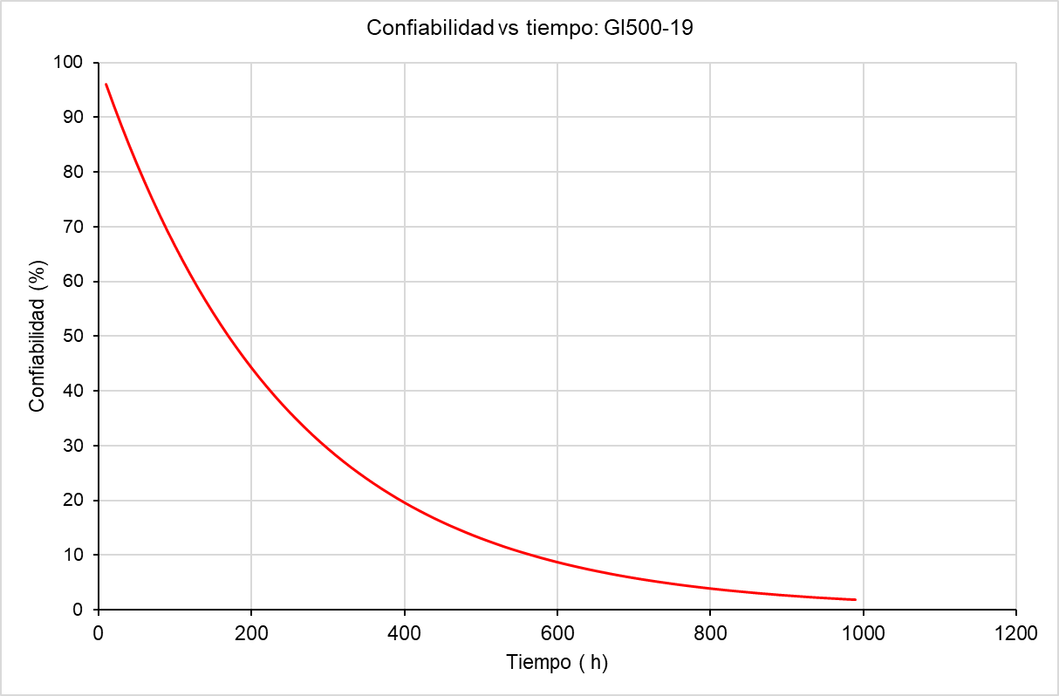
4.1 · DIAGNÓSTICO · CONFIABILIDAD POR EQUIPO
Ningún equipo crítico supera 45 % de probabilidad de operar 200 h sin fallar
Confiabilidad R(t) = e^(−t / MTBF), ecuación (5) de la tesis, con el MTBF base 2019–2022
PROBABILIDAD DE OPERAR t HORAS SIN FALLAR
R(200 h) POR EQUIPO
25 %
GI500-16
MTBF 145,3 h · 43 fallas
44 %
GI500-19
MTBF 245,0 h · 49 fallas
27 %
GI500-20
MTBF 152,8 h · 21 fallas
Coincide con las curvas de la tesis: ≈ 30 % (GI500-16), < 50 % (GI500-19) y < 30 % (GI500-20) a 200 h.
La tesis recomienda intervenir en intervalos menores a 200 h: el plan concentra sus inspecciones en ≤ 250 h
Fuente: Chite Vilca (2026), Cap. II, ecuación (5); Cap. IV, 4.1 (MTBF base y figuras de confiabilidad por equipo). Curvas y R(200 h): cálculo propio con el modelo exponencial.
Notes:
GUION (≈ 50 s · 113 palabras)
[Señala las curvas.]
«La confiabilidad responde a una pregunta simple: ¿qué probabilidad tiene un equipo de operar cierto tiempo sin fallar? Con el MTBF de cada grupo y la ecuación de la tesis, R de t igual a e a la menos t sobre MTBF, a las 200 horas el GI500-16 solo tiene 25 % de probabilidad, el GI500-20 27 % y el GI500-19, el mejor, 44 %.
[Señala las tarjetas.]
Estos valores coinciden con las curvas que presenta la tesis por equipo.
[Banda.]
La conclusión práctica: si los equipos difícilmente pasan 200 horas sin fallar, las inspecciones tienen que estar por debajo de ese horizonte. Por eso el plan concentra sus tareas en intervalos de 250 horas o menos.»
TRANSICIÓN → Taxonomía del activo.
QUÉ ES HECHO, CÁLCULO Y PROYECCIÓN
• Hechos de la tesis: ecuación (5) R(t) = e^(−λt); MTBF base 145,3/245/152,8 h; 43/49/21 fallas; lectura de las figuras de confiabilidad (≈ 30 % a 200 h en GI500-16; < 50 % en GI500-19; < 30 % en GI500-20); recomendación de intervalos < 200 h (Cap. IV, 4.1).
• Cálculos propios: R(200 h) = e^(−200/MTBF): GI500-16 25,2 %, GI500-19 44,2 %, GI500-20 27,0 %. Curvas cada 100 h hasta 1 000 h.
• Proyección: ninguna.
ADVERTENCIAS PARA DEFENDER
• La tesis llama «Weibull» a la curva del GI500-19, pero no reporta parámetros β y η. La diapositiva usa el modelo exponencial (ecuación 5), que es el que la tesis sí formula. Si preguntan por β, di que con un modelo exponencial se asume β = 1 (tasa de falla constante) y que estimar β requiere los tiempos entre fallas individuales.
• El modelo exponencial supone fallas aleatorias; con desgaste (β > 1) la caída sería más lenta al inicio y más rápida después.
PREGUNTAS PROBABLES DEL JURADO
1. «¿Por qué exponencial si hay desgaste?» → Porque solo se dispone del MTBF agregado; es una aproximación conservadora para fijar intervalos de inspección.
2. «¿Qué intervalo recomendaría?» → Por debajo de 200 h para las inspecciones críticas: el plan del motor pone 34 de 67 actividades en ≤ 250 h o diario.
PLAN DE ANIMACIONES (no implementado; Animaciones → «Al hacer clic»)
1. Curvas al entrar (Barrido desde la izquierda).
2. Clic 1: tarjetas R(200 h).
3. Clic 2: banda.

Slide 15
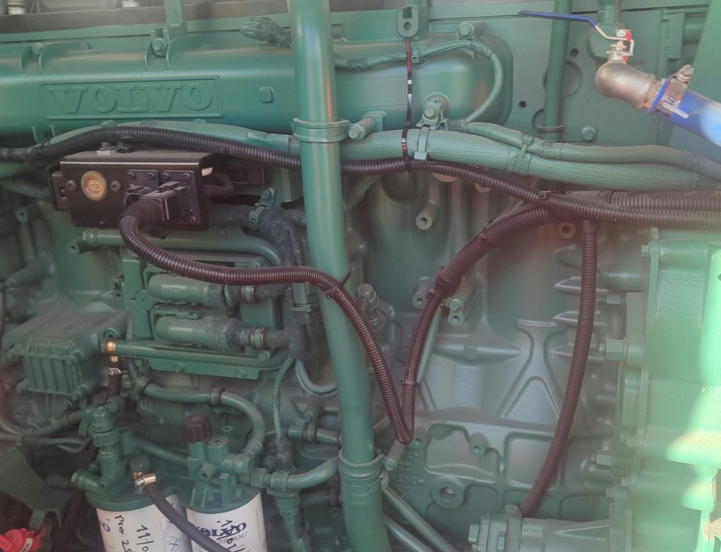
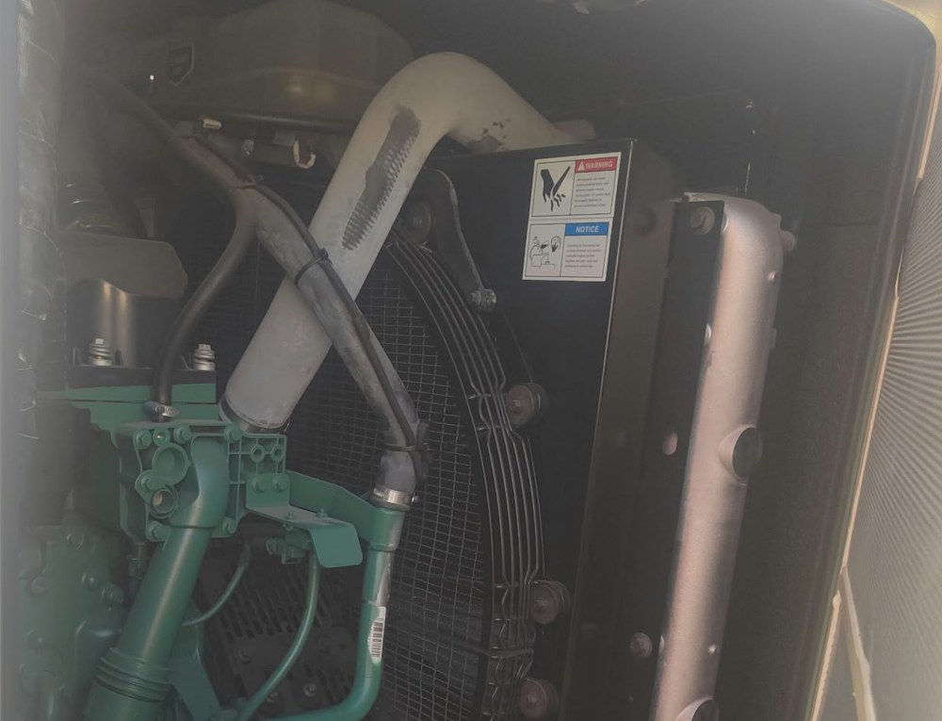
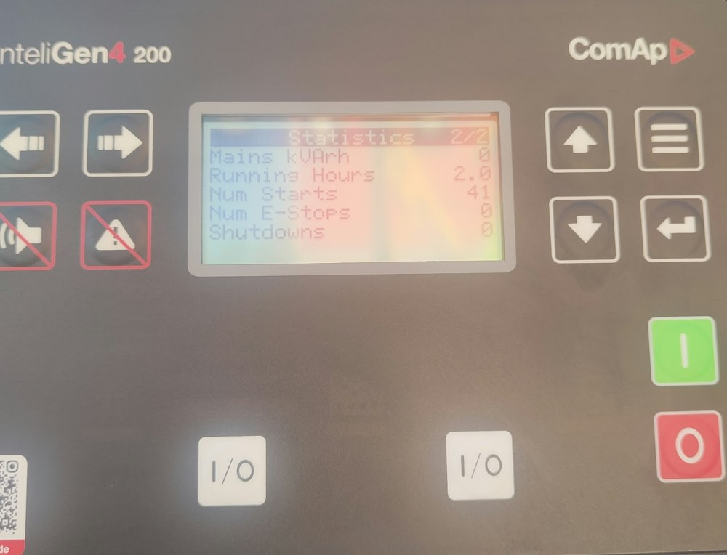
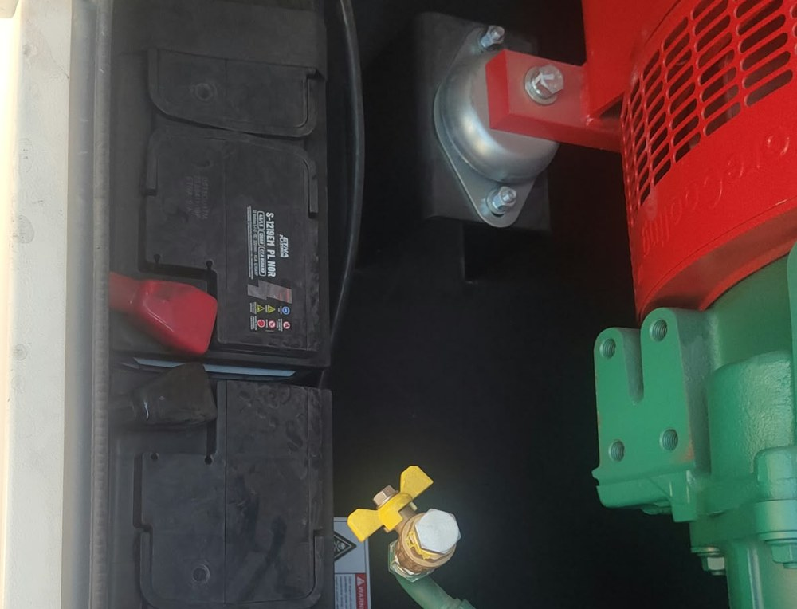
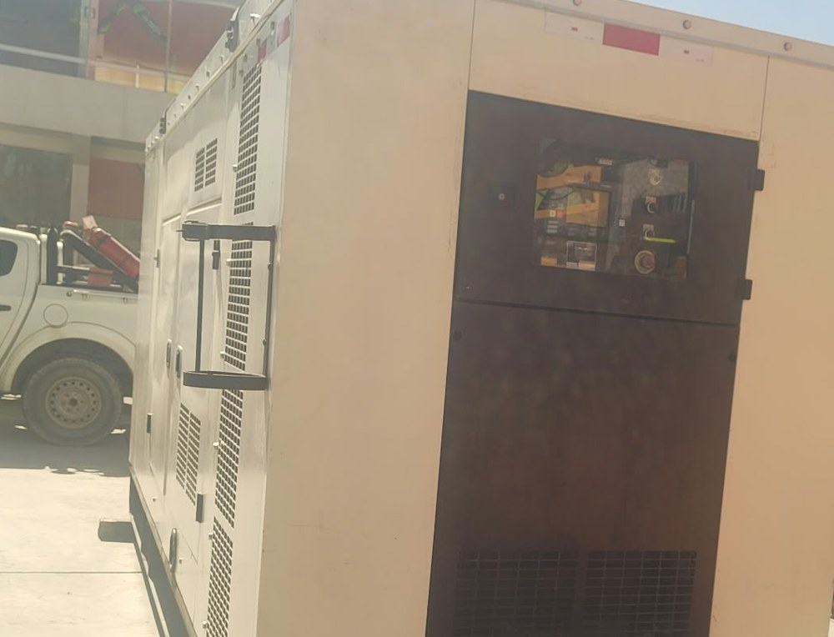
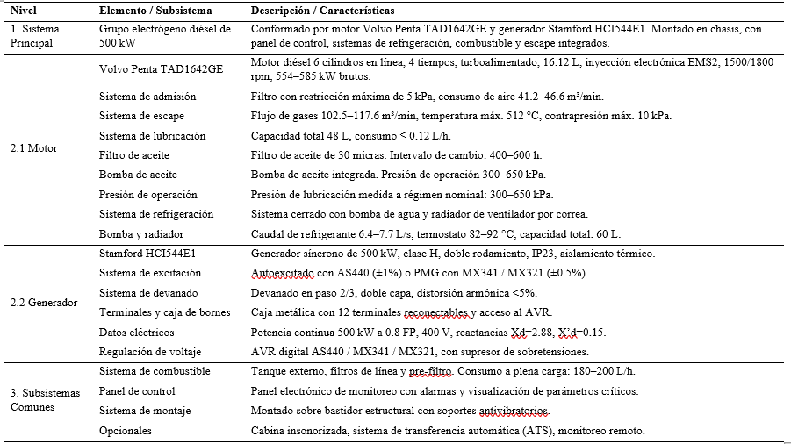
4.3 · APLICACIÓN DEL RCM · TAXONOMÍA DEL ACTIVO
El motor diésel concentra el 77 % de las fallas: el AMEF empieza por él
Grupo de 500 kW · Volvo Penta TAD1642GE + Stamford HCI544E1 · sistema → subsistema → componente
1
Motor diésel · filtros de combustible
1
Motor diésel · radiador y ventilador
3
Control · ComAp InteliGen4 200
5
Arranque · baterías de arranque
6
Carrocería · cabina insonorizada
8 SISTEMAS · 22 SUBSISTEMAS
El número de cada foto indica su sistema
1
Motor diésel
2
Generador
3
Control y automatización
excitación · electromecánico · enfriamiento
monitoreo y protección · arranque/parada
77 %
Distribución eléctrica
Arranque
4
5
potencia · protección
alimentación · motor de arranque
de las fallas: 79 de 102 (2021–2022, 3 equipos)
Carrocería / estructura
Instrumentación y alarmas
6
7
Admisión · escape · lubricación · combustible · refrigeración · control EMS2
aislamiento acústico · base · acceso
medición y display · alarmas
8
Combustible externo
almacenamiento · alimentación externa
Con la taxonomía, cada falla tiene un lugar: el AMEF arranca por el motor diésel y sigue con el generador
Fuente: Chite Vilca (2026), Cap. IV — tabla «Taxonomía de los grupos electrógenos» y figura «Pareto de horas acumuladas» (eje: fallas totales); 77 % y 22 subsistemas = cálculo propio. Fotos: registro de campo del autor (18 y 27/06/2026), flota de referencia; no son necesariamente GI500-16/19/20.
Notes:
GUION (≈ 75 s · 165 palabras)
[Señala el título. Pausa breve.]
«Para atacar las fallas, primero hay que saber dónde ocurren. Por eso desarmé el grupo de 500 kW en ocho sistemas y veintidós subsistemas: del motor diésel al suministro de combustible externo.
[Señala la foto grande del motor y la tarjeta ámbar.]
Al cruzar esa estructura con el histórico de fallas, el Pareto de 2021 a 2022 es claro: de 102 fallas, 79 son del motor diésel, el 77 %. Ahí viven los modos de falla más repetidos: filtros de combustible contaminados, radiadores obstruidos y fajas del ventilador.
[Recorre las fotos pequeñas: radiador, controlador, baterías, cabina.]
Estas fotos son de la flota de la empresa y muestran cada sistema en el equipo real: refrigeración, control, arranque y carrocería. No son necesariamente los tres equipos críticos, pero sí la misma tecnología.
[Señala la banda azul. Pausa.]
La taxonomía no es un inventario: es el mapa que le da a cada falla un lugar. Con ese mapa, el AMEF empieza por el motor diésel y continúa con el generador.»
TRANSICIÓN → AMEF del motor diésel.
SECUENCIA DE EXPOSICIÓN
1. Título (5 s): enuncia el hallazgo, no el tema.
2. Panel derecho, contador «8 sistemas · 22 subsistemas» (10 s): explica la jerarquía sistema → subsistema → componente.
3. Tarjeta ámbar del motor diésel y foto 1 (25 s): enfatiza «77 %» (79 de 102 fallas) y los 6 subsistemas; menciona los filtros de combustible como modo de falla recurrente.
4. Fotos 2 a 5 (15 s): un sistema por foto; aclara que son equipos de la flota, no necesariamente los críticos.
5. Banda azul (10 s): cierre y transición al AMEF.
QUÉ ES HECHO, CÁLCULO Y PROYECCIÓN EN ESTA DIAPOSITIVA
• Hechos de la tesis (Cap. IV): los 8 sistemas y sus subsistemas (tabla «Taxonomía de los grupos electrógenos»); 79 de 102 fallas del motor diésel según el gráfico de Pareto 2021–2022 de los 3 equipos (datos del gráfico nativo de la tesis).
• Cálculo propio: 77 % = 79 / 102 (77,5 %); 22 subsistemas = 6 + 3 + 2 + 2 + 2 + 3 + 2 + 2, contados en esa tabla.
• Proyección: ninguna en esta diapositiva.
ADVERTENCIAS PARA DEFENDER
• La tesis dice «80 % de las fallas totales» y titula la figura «Pareto de horas acumuladas», pero el gráfico mide fallas (eje «fallas totales»: 79 de 102). Usa «77 % de las fallas» y, si preguntan por el 80 %, explica que es la línea de referencia del Pareto.
• La tabla anterior de la diapositiva 16 (8 fallas, 31,5 h) no aparece en la tesis; se reemplazó por los datos del Pareto.
• Fotos: registro de campo del autor (18 y 27/06/2026). El controlador ComAp de la foto marca 2,0 horas de marcha y 41 arranques: es una unidad nueva, no uno de los equipos críticos (que superan las 15 000 h). Se recortaron las fotos para no mostrar la marca de la empresa de referencia, que la tesis mantiene anónima. La marca del alternador de la foto de arranque no es visible, así que el pie no la nombra.
PREGUNTAS PROBABLES DEL JURADO
1. «¿El 77 % es de fallas o de horas?» → De fallas: 79 de 102 registradas en 2021–2022 en los 3 equipos. La tesis no desglosa horas por sistema.
2. «¿Por qué taxonomía antes del AMEF?» → Porque el AMEF se hace por función y subsistema; sin la taxonomía, las fallas del histórico no se pueden asignar ni comparar (enfoque de ISO 14224 citado en Campos-López, 2019).
3. «¿Estas fotos son de los equipos estudiados?» → No necesariamente: son de la misma flota y tecnología; los datos vienen del histórico de los GI500-16, -19 y -20.
4. «¿Por qué el generador va segundo?» → Por las fallas de excitación, AVR y diodos y los rebobinados de 96 h y 120 h del histórico.
5. «¿Dónde está el suministro de combustible externo en el AMEF?» → En el AMEF de los sistemas de combustible externo y arranque; la contaminación del tanque explica fallas de la bomba de alta.
PLAN DE ANIMACIONES (no implementado en el archivo; aplícalo en PowerPoint, Animaciones → Aparecer, «Al hacer clic»)
1. Título, subtítulo y foto 1: visibles al entrar.
2. Clic 1: panel derecho con la tarjeta del motor diésel (Aparecer).
3. Clic 2: las 7 tarjetas de los otros sistemas (Desvanecer, 0,3 s, juntas).
4. Clic 3: las 4 fotos pequeñas con sus pies (Desvanecer, juntas).
5. Clic 4: banda de conclusión.
Transición entre diapositivas: Desvanecer, 0,5 s.

Slide 16

4.3 · APLICACIÓN DEL RCM · CRITICIDAD DE SISTEMAS
El motor diésel concentra el 77 % de las fallas; tres sistemas suman el 92 %
Pareto de fallas por sistema · 3 equipos críticos (GI500-16, GI500-19, GI500-20) · 2021–2022 · 102 fallas
FALLAS REGISTRADAS POR SISTEMA
LECTURA DEL PARETO
77 %
Motor diésel
79 de 102 fallas: primer sistema del AMEF
92 %
Tres sistemas acumulados
Motor diésel + generador + control: 94 de 102 fallas
6 de 8
Sistemas con fallas
Carrocería e instrumentación no registran fallas en 2021–2022
Orden del AMEF: primero el motor diésel (77 %), luego generador y control (15 % entre ambos)
Fuente: Chite Vilca (2026), Cap. IV — figura «Pareto de horas acumuladas» (gráfico «Curva de Pareto – Fallas acumuladas del sistema», eje: fallas totales). Total 102 y porcentajes: cálculo propio.
Notes:
GUION (≈ 70 s · 155 palabras)
[Señala el título.]
«Una vez ordenado el equipo en sistemas, el histórico dice dónde concentrar el esfuerzo. En 2021 y 2022, los tres equipos críticos registraron 102 fallas, y 79 fueron del motor diésel: el 77 %.
[Señala la barra ámbar y luego las grises.]
El generador suma 8 y el control y la automatización 7. Con solo esos tres sistemas ya explicamos el 92 % de las fallas. Distribución eléctrica, combustible externo y arranque suman apenas 8 entre los tres.
[Señala las tarjetas de la derecha.]
Esta es la lógica de Pareto: pocos sistemas explican casi todo el problema. No significa que el resto no importe; significa que el AMEF debe empezar donde cada tarea preventiva evita más fallas.
[Pausa. Señala la banda azul.]
Por eso el análisis de modos y efectos arranca por el motor diésel y continúa con el generador y el control.»
TRANSICIÓN → Matriz NPR / AMEF del motor diésel.
SECUENCIA DE EXPOSICIÓN
1. Título (5 s): la cifra 77 % y el 92 % acumulado.
2. Gráfico (25 s): la barra ámbar del motor diésel; luego generador y control.
3. Tarjetas (25 s): 77 % → 92 % → 6 de 8 sistemas con fallas.
4. Banda (10 s): orden de prioridad del AMEF y transición.
QUÉ ES HECHO, CÁLCULO Y PROYECCIÓN
• Hechos de la tesis (Cap. IV, figura «Pareto de horas acumuladas», gráfico «Curva de Pareto – Fallas acumuladas del sistema»): fallas por sistema en 2021–2022 en los 3 equipos: motor diésel 79, generador 8, control y automatización 7, distribución eléctrica 5, suministro de combustible externo 2, arranque 1.
• Cálculos propios: total 102; 79/102 = 77,5 %; (79 + 8 + 7)/102 = 92,2 %; (8 + 7)/102 = 14,7 %; 6 de los 8 sistemas de la taxonomía registran fallas.
• Proyección: ninguna.
ADVERTENCIAS PARA DEFENDER
• La figura de la tesis se titula «Pareto de horas acumuladas», pero su eje mide «fallas totales». El texto dice «80 % de las fallas»; el valor exacto es 77 % y el 80 % es la línea de referencia del gráfico. Conviene corregir el título de la figura en el documento.
• La tabla que tenía esta diapositiva (8 fallas, 31,5 h de parada, MTTR por sistema y niveles «alto / medio-alto / bajo») no aparece en la tesis. Se retiró. Si proviene de un cálculo tuyo, documenta su origen antes de volver a usarla.
• El periodo del Pareto (2021–2022, 102 fallas) es distinto del de los indicadores base (2019–2022, 113 fallas). Si te lo preguntan, dilo así: son bases distintas.
• La tesis no desglosa las horas de parada por sistema; por eso la diapositiva no muestra horas.
PREGUNTAS PROBABLES DEL JURADO
1. «¿Por qué 102 fallas aquí y 113 en los indicadores base?» → Periodos distintos: el Pareto usa 2021–2022; los indicadores base, 2019–2022.
2. «¿El Pareto es por número de fallas o por horas?» → Por número de fallas: el eje del gráfico es «fallas totales». No hay desglose de horas por sistema.
3. «¿Por qué no priorizar por criticidad del sistema en vez de por frecuencia?» → La frecuencia orienta el orden del AMEF; dentro del AMEF, el NPR pondera severidad, ocurrencia y detección de cada modo de falla.
4. «¿Carrocería e instrumentación no fallaron?» → No registran fallas en el gráfico de 2021–2022; siguen en la taxonomía y en el plan.
5. «¿El generador tiene solo 8 fallas pero eventos muy largos?» → Sí: rebobinados de 96 h y 120 h. Por eso aparece segundo en el AMEF y su palanca es el MTTR.
PLAN DE ANIMACIONES (no implementado; Animaciones → «Al hacer clic»)
1. Título y gráfico visibles al entrar.
2. Clic 1: tarjeta 77 %.
3. Clic 2: tarjeta 92 %.
4. Clic 3: tarjeta 6 de 8 sistemas.
5. Clic 4: banda de conclusión.

Slide 17
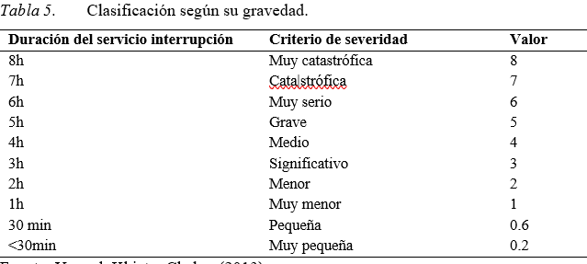
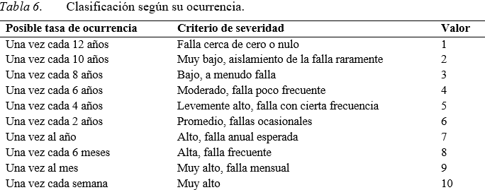
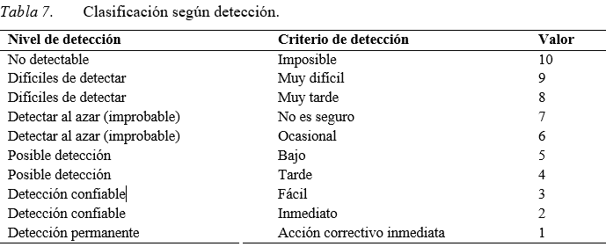
4.3 · APLICACIÓN DEL RCM · NÚMERO DE PRIORIDAD DE RIESGO
47 de 93 modos de falla superan NPR 180; el más alto (336) es un filtro fuera de especificación
NPR = severidad × ocurrencia × detección · máximo posible 8 × 10 × 10 = 800 · prioridad: NPR > 180
MODOS DE FALLA POR SISTEMA
LOS NPR MÁS ALTOS
336
Filtro de combustible incorrecto
Motor · 7 × 6 × 8 · error de instalación
294
Nivel de aceite mal medido (sensor)
Motor · 7 × 6 × 7
280
Filtro de aceite incorrecto
Motor · 7 × 5 × 8 · error de instalación
280
Radiador obstruido por polvo y suciedad
Motor · 7 × 8 × 5
280
Intercooler obstruido (polvo, humedad)
Motor · 7 × 8 × 5
Cifras dentro de las barras = número de modos de falla; el largo de cada barra es el 100 % de los modos del sistema
280
Varistor en cortocircuito por descarga
51 %
de los 93 modos supera el umbral
7 de 8
modos del generador sobre el umbral
Generador · 7 × 8 × 5
280
Falla del AVR
Generador · 7 × 8 × 5
Los errores de instalación se detectan tarde (D = 8): por eso el plan exige controles de reinstalación
Fuente: Chite Vilca (2026), Cap. IV — tabla «Matriz del NPR» (93 modos; «Control y distribución» figura como «Distribución eléctrica»), Anexo 01 (AMEF motor diésel) y AMEF del generador. Conteos y porcentajes: cálculo propio.
Notes:
GUION (≈ 75 s · 165 palabras)
[Señala el subtítulo.]
«Para decidir qué modo de falla atender primero usé el número de prioridad de riesgo: severidad por ocurrencia por detección. El máximo posible es 800 y fijé la prioridad en 180.
[Señala el gráfico.]
De 93 modos de falla analizados, 47 superan ese umbral: la mitad. En el motor diésel son 31 de 67, y en el generador, 7 de 8. El generador tiene pocos modos, pero casi todos son de alto riesgo.
[Señala el ranking, empezando por las dos filas ámbar.]
Lo más revelador está en la cima. El NPR más alto, 336, no es un desgaste: es un filtro de combustible de especificación incorrecta. Y el filtro de aceite incorrecto aparece con 280. Son errores de instalación, y su detección es 8: casi no se ven hasta que el motor falla.
[Pausa. Señala la banda azul.]
Por eso el plan no se limita a tareas preventivas: exige controles de reinstalación y trazabilidad para cortar estas fallas en el origen.»
TRANSICIÓN → AMEF del motor diésel / árbol de decisiones.
SECUENCIA DE EXPOSICIÓN
1. Subtítulo (10 s): fórmula del NPR, máximo 800, umbral 180.
2. Gráfico y cifras (25 s): 47 de 93 (51 %); motor 31 de 67; generador 7 de 8.
3. Ranking (30 s): 336 y 280 en ámbar = errores de instalación; luego radiador, intercooler, varistor y AVR.
4. Banda (10 s): controles de reinstalación.
QUÉ ES HECHO, CÁLCULO Y PROYECCIÓN
• Hechos de la tesis (Cap. IV, tabla «Matriz del NPR»): severidad, ocurrencia, detección y NPR de cada modo; umbral de prioridad NPR > 180. Nombres de los modos: Anexo 01 (AMEF motor diésel) y tabla del AMEF del generador.
• Cálculos propios: 93 modos en la matriz; 47 con NPR > 180 (51 %); por sistema: motor diésel 31 de 67, generador 7 de 8, control y distribución 4 de 9, combustible externo 3 de 6, arranque 2 de 3. Verifiqué que S × O × D = NPR en los 93 modos.
• Interpretación propia: «error de instalación» para los modos «instalación de filtros de especificación incorrecta» (F9-B1, NPR 336) y «instalación de filtro incorrecto o fuera de especificación» (F8-A1, NPR 280).
• Proyección: ninguna.
ADVERTENCIAS PARA DEFENDER
• La tabla anterior de esta diapositiva (funciones 1 a 4 del motor con NPR 256, 288, 224 y 224) no coincide con la matriz de la tesis: ningún modo del motor tiene NPR 288 y la función 2 tiene NPR entre 36 y 128. Se reemplazó por los datos de la matriz.
• 12 modos tienen NPR exactamente 180. Con el criterio «> 180» no cuentan como prioritarios; si el jurado pregunta, con «≥ 180» serían 59 de 93.
• En la matriz NPR, el sistema «Distribución eléctrica» agrupa las funciones 1 a 6 del AMEF de control, automatización y distribución eléctrica; por eso la diapositiva lo llama «Control y distribución».
• Las escalas son ordinales y la severidad llega a 8 (no a 10). El NPR sirve para jerarquizar, no como magnitud absoluta.
PREGUNTAS PROBABLES DEL JURADO
1. «¿Por qué el umbral es 180?» → Separa los modos con severidad, ocurrencia y detección combinadas altas (por ejemplo 6 × 6 × 5). Es un criterio de priorización de la tesis, no una norma; por eso lo uso para ordenar el AMEF, no como límite absoluto.
2. «¿Por qué la severidad llega solo a 8?» → Se adaptó la escala de Yssaad, Khiat y Chaker a la duración de la interrupción: 8 h o más es la máxima para un contrato de alquiler.
3. «¿Qué limitaciones tiene el NPR?» → Multiplica escalas ordinales, combinaciones distintas dan el mismo valor y no incluye costo. Por eso se complementa con la criticidad y la hoja de decisión.
4. «¿Por qué el generador tiene tan pocos modos?» → El AMEF del generador analiza 5 funciones de excitación y del sistema electromecánico; tiene pocos modos, pero 7 de sus 8 superan 180.
5. «¿Cómo se reduce el NPR de un error de instalación?» → Bajando la detección (checklist y prueba de liberación) y la ocurrencia (kits y especificaciones controladas): por ejemplo, de D = 8 a D = 3 el 336 pasaría a 126 (cálculo ilustrativo).
PLAN DE ANIMACIONES (no implementado; Animaciones → «Al hacer clic»)
1. Título, subtítulo y gráfico al entrar.
2. Clic 1: las dos cifras (51 % y 7 de 8).
3. Clic 2: ranking completo (Desvanecer).
4. Clic 3: énfasis en las dos filas ámbar (Énfasis → Pulso, una vez).
5. Clic 4: banda de conclusión.

Slide 18
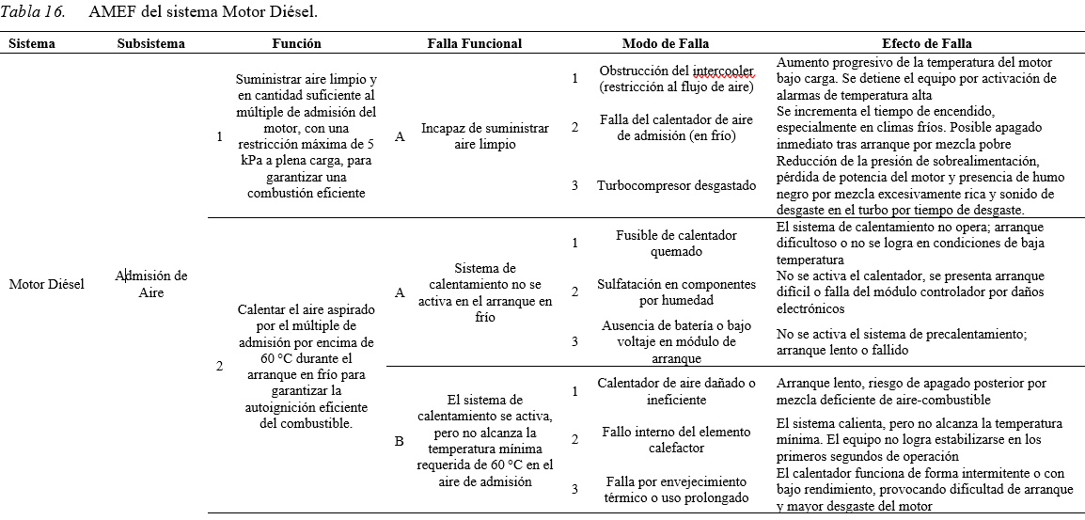
4.3 · APLICACIÓN DEL RCM · AMEF DEL MOTOR DIÉSEL
Admisión y refrigeración concentran 20 de los 31 modos prioritarios del motor diésel
AMEF del motor diésel: 5 subsistemas · 20 funciones · 27 fallas funcionales · 67 modos de falla
CÓMO SE LEE UNA FILA DEL AMEF · EL MODO DE MAYOR NPR
FUNCIÓN 9
FALLA FUNCIONAL B
MODO DE FALLA 1
EFECTO
NPR = S × O × D
Retener agua y partículas: prefiltro Racor (> 10 µm) y filtro principal (< 5 µm)
El filtro principal no remueve las partículas finas (< 5 µm)
Instalación de filtros de especificación incorrecta o vencidos
Contaminantes en la inyección: desgaste de inyectores y peor combustión
336
S 7 × O 6 × D 8
detección tardía
MODOS DE FALLA POR SUBSISTEMA
Subsistema | Funciones | Modos | NPR > 180 | NPR prom. | NPR máx.
Admisión de aire | 4 | 19 | 12 de 19 | 169 | 256
Lubricación | 4 | 14 | 4 de 14 | 159 | 294
Combustible | 4 | 14 | 3 de 14 | 179 | 336
Refrigeración | 4 | 11 | 8 de 11 | 223 | 280
Control electrónico (EMS2) | 4 | 9 | 4 de 9 | 180 | 245
Total motor diésel | 20 | 67 | 31 de 67 | 179 | 336
20 de 31
modos prioritarios
admisión (12) + refrigeración (8)
223
NPR promedio en refrigeración
el más alto del motor (8 de 11 modos > 180)
Cada modo prioritario pasa a la hoja de decisión: el foco es el paquete térmico (admisión y refrigeración)
Fuente: Chite Vilca (2026), Cap. IV — Anexo 01 (AMEF del sistema motor diésel) y tabla «Matriz del NPR». Agrupación por subsistema, conteos y promedios: cálculo propio.
Notes:
GUION (≈ 75 s · 165 palabras)
[Señala la cadena de cajas.]
«El AMEF responde las cuatro primeras preguntas del RCM, y así se lee una fila. La función 9 del motor es retener agua y partículas en dos etapas: el prefiltro Racor y el filtro principal. Su falla funcional es que el filtro principal deja pasar las partículas finas. ¿Por qué? Porque se instala un filtro de especificación incorrecta o vencido. El efecto: contaminantes en la inyección y desgaste de inyectores. Con severidad 7, ocurrencia 6 y detección 8, su NPR es 336, el más alto de todo el análisis.
[Señala la tabla.]
En total, el motor diésel tiene 20 funciones y 67 modos de falla, y 31 superan el umbral de 180.
[Señala las filas ámbar y las tarjetas.]
Veinte de esos 31 están en admisión de aire y refrigeración, y refrigeración tiene el NPR promedio más alto: 223.
[Pausa. Señala la banda azul.]
Por eso la hoja de decisión pone el foco en el paquete térmico del motor.»
TRANSICIÓN → AMEF del generador.
SECUENCIA DE EXPOSICIÓN
1. Cadena (35 s): función → falla funcional → modo → efecto → NPR 336 = 7 × 6 × 8.
2. Tabla (15 s): 20 funciones, 67 modos, 31 sobre el umbral.
3. Filas ámbar y tarjetas (15 s): admisión 12 + refrigeración 8 = 20 de 31; refrigeración, promedio 223.
4. Banda (10 s): paquete térmico y transición.
QUÉ ES HECHO, CÁLCULO Y PROYECCIÓN
• Hechos de la tesis: texto de la función 9, falla funcional B, modo 1 y su efecto (Anexo 01); S, O, D y NPR de cada modo (tabla «Matriz del NPR»).
• Cálculos propios: agrupación de funciones por subsistema según el Anexo 01 (admisión 1–4, lubricación 5–8, combustible 9–12, refrigeración 13–16, control electrónico 17–20); conteo de modos, de fallas funcionales (27) y de modos con NPR > 180; NPR promedio por subsistema.
• Resumen propio del efecto: el Anexo 01 dice «Paso de contaminantes al sistema de inyección, desgaste acelerado de inyectores y pérdida de eficiencia de combustión».
• Proyección: ninguna.
ADVERTENCIAS PARA DEFENDER
• El subsistema «escape» aparece en la taxonomía, pero no tiene funciones en el AMEF del motor (Anexo 01). Si te preguntan, explica que no registró fallas relevantes en el histórico.
• Combustible tiene el NPR máximo (336), pero solo 3 de 14 modos sobre el umbral; refrigeración tiene menos modos, pero 8 de 11 sobre el umbral. Por eso el foco es el paquete térmico y no solo el combustible.
• El NPR promedio es un indicador descriptivo propio: no figura en la tesis.
PREGUNTAS PROBABLES DEL JURADO
1. «¿Cuál es la diferencia entre falla funcional y modo de falla?» → La falla funcional es el «qué» (el filtro no retiene partículas finas); el modo es el «por qué» (filtro de especificación incorrecta).
2. «¿Por qué la detección es 8 en este modo?» → Un filtro equivocado se ve igual que uno correcto; el daño aparece después, en los inyectores.
3. «¿Por qué el foco es térmico si el NPR más alto es de combustible?» → Por concentración: admisión y refrigeración suman 20 de los 31 modos prioritarios; el combustible tiene un modo muy alto, pero pocos sobre el umbral.
4. «¿Cuántas funciones analizó y con qué criterio las definió?» → 20 funciones con su estándar de desempeño (presiones, temperaturas y caudales de la ficha técnica del fabricante), siguiendo la primera pregunta del RCM.
5. «¿Qué tarea asignó a este modo?» → Control de especificación del filtro en el kit y checklist de reinstalación (hoja de decisión y plan del motor).
PLAN DE ANIMACIONES (no implementado; Animaciones → «Al hacer clic»)
1. Título y subtítulo al entrar.
2. Clics 1 a 5: las cinco cajas de la cadena, de izquierda a derecha (Barrido desde la izquierda, 0,3 s).
3. Clic 6: tabla.
4. Clic 7: tarjetas.
5. Clic 8: banda de conclusión.

Slide 19
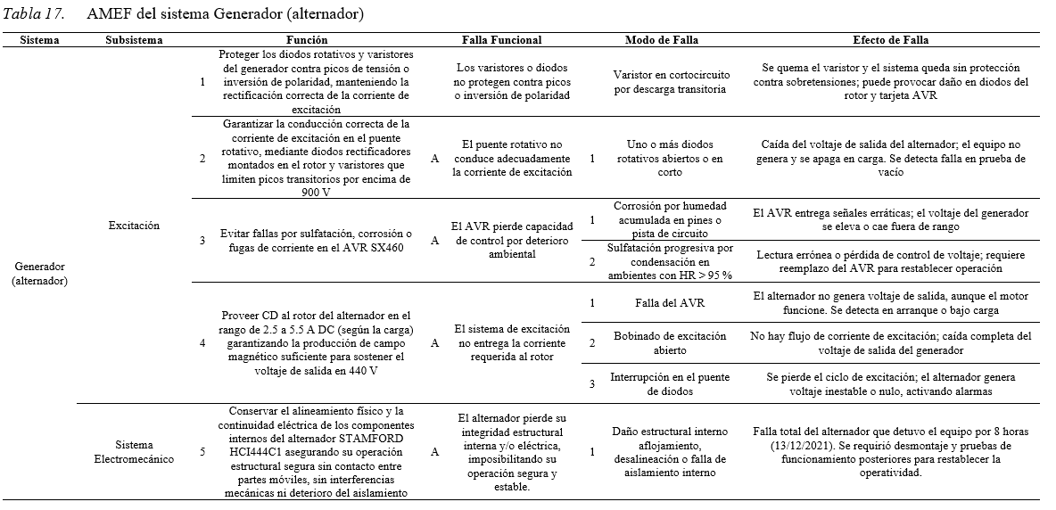
4.3 · APLICACIÓN DEL RCM · AMEF DEL GENERADOR
7 de los 8 modos de falla del generador superan NPR 180: la excitación es el punto débil
AMEF del generador Stamford: 2 subsistemas · 5 funciones · 5 fallas funcionales · 8 modos de falla
CÓMO SE LEE UNA FILA · EL MODO DE MAYOR NPR
FUNCIÓN 1
FALLA FUNCIONAL A
MODO DE FALLA 1
EFECTO
NPR = S × O × D
Proteger diodos rotativos y varistores contra picos de tensión
Varistores o diodos no protegen contra picos o inversión de polaridad
Varistor en cortocircuito por descarga transitoria
Se quema el varistor; riesgo de daño en diodos del rotor y tarjeta AVR
280
S 7 × O 8 × D 5
LOS 8 MODOS DE FALLA DEL GENERADOR
Modo | Modo de falla | Subsistema | S × O × D | NPR
1A1 | Varistor en cortocircuito por descarga transitoria | Excitación | 7 × 8 × 5 | 280
2A1 | Diodos rotativos abiertos o en corto | Excitación | 7 × 7 × 5 | 245
3A1 | Corrosión por humedad en pines del AVR | Excitación | 6 × 8 × 5 | 240
3A2 | Sulfatación por condensación (HR > 95 %) | Excitación | 6 × 7 × 5 | 210
4A1 | Falla del AVR | Excitación | 7 × 8 × 5 | 280
4A2 | Bobinado de excitación abierto | Excitación | 7 × 1 × 5 | 35
4A3 | Interrupción en el puente de diodos | Excitación | 7 × 7 × 5 | 245
5A1 | Daño estructural interno (aflojamiento, aislamiento) | Electromecánico | 8 × 6 × 5 | 240
7 de 8
modos sobre NPR 180
6 de los 7 de excitación (AVR, diodos y varistor)
D = 5
en los 8 modos
«posible detección, baja»: se descubren tarde
Con D = 5 en los 8 modos, mejorar la detección baja todos los NPR del generador a la vez
Fuente: Chite Vilca (2026), Cap. IV — tabla «AMEF del sistema Generador (alternador)» y tabla «Matriz del NPR». Textos resumidos; conteos: cálculo propio.
Notes:
GUION (≈ 60 s · 129 palabras)
[Señala la cadena.]
«El AMEF del generador se lee igual que el del motor. La función 1 es proteger los diodos rotativos y los varistores contra picos de tensión. Su falla funcional es que no protegen; el modo, un varistor en cortocircuito por una descarga transitoria; y el efecto, que el varistor se quema y arriesga los diodos y la tarjeta AVR. Severidad 7, ocurrencia 8, detección 5: NPR 280.
[Señala la tabla.]
El generador tiene solo 8 modos, pero 7 superan 180. Seis de ellos están en la excitación: el AVR, los diodos y el varistor. Coincide con el histórico: averías del AVR por humedad y diodos dañados.
[Señala las tarjetas y la banda.]
Además, los 8 modos tienen detección 5: se descubren tarde. Por eso, mejorar la detección con monitoreo baja todos los NPR del generador a la vez.»
TRANSICIÓN → Árbol de decisiones.
QUÉ ES HECHO, CÁLCULO Y PROYECCIÓN
• Hechos de la tesis: funciones, fallas funcionales, modos y efectos (tabla AMEF del generador); S, O, D y NPR de los 8 modos (Matriz del NPR).
• Cálculos propios: conteo de modos con NPR > 180: 7 de 8; 6 de 7 en excitación; D = 5 en los 8.
• Proyección: ninguna.
ADVERTENCIAS PARA DEFENDER
• El modo 4A2 (bobinado de excitación abierto) tiene ocurrencia 1 y NPR 35: es el único bajo el umbral.
• El AMEF menciona el alternador «STAMFORD HCI444C1» en la función 5, mientras el activo es HCI544E1. Corrige la errata en el documento.
• El efecto del modo 5A1 cita una parada real de 8 h (13/12/2021): es evidencia del histórico, úsala si preguntan por la severidad 8.
PREGUNTAS PROBABLES DEL JURADO
1. «¿Por qué la severidad máxima es 8?» → Por la escala adaptada a la duración de la interrupción: 8 h o más es «muy catastrófica».
2. «¿Cómo bajaría la detección?» → Con el monitoreo de rizado DC y V/f del plan: la falla se ve antes de que el voltaje caiga.
PLAN DE ANIMACIONES (no implementado; Animaciones → «Al hacer clic»)
1. Título y cadena al entrar.
2. Clic 1: tabla.
3. Clic 2: tarjetas.
4. Clic 3: banda.

Slide 20
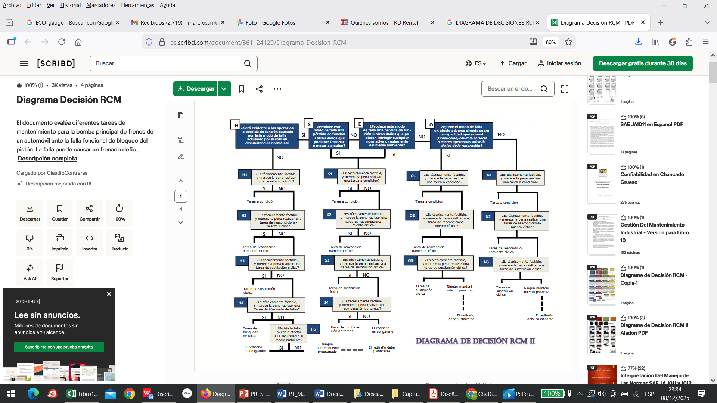
4.3 · APLICACIÓN DEL RCM · ÁRBOL DE DECISIONES
La hoja de decisión asigna una tarea a cada uno de los 93 modos: 59 % son a condición
1.º ¿La falla es evidente para el operador? Sí → consecuencia de seguridad, ambiente u operacional · No → falla oculta (columnas H)
59 %
de los modos con tarea a condición (55 de 93)
2
¿Es factible y conveniente una tarea a condición?
Sí
55
A condición
No
32
3
¿Un reacondicionamiento cíclico?
Sí
20
Reacondicionamiento
modos con tarea cíclica (reacondicionamiento o sustitución)
No
4
¿Una sustitución cíclica?
Sí
12
Sustitución
4
No
A falta de: búsqueda de fallas, rediseño o sin mantenimiento programado
2
filas del motor sin columna marcada en el Anexo: por completar
5
A falta de
Primero se intenta medir la condición; solo si no es factible se pasa a tareas por tiempo
Fuente: Chite Vilca (2026), Cap. II (hoja de decisión RCM, Moubray 2014) y Cap. IV/Anexo (árboles de decisión del motor, generador y demás sistemas). Conteo por tipo de tarea: clasificación propia.
Notes:
GUION (≈ 55 s · 122 palabras)
[Señala la caja azul.]
«El árbol de decisiones de Moubray toma cada modo de falla del AMEF. Primero pregunta si la falla es evidente para el operador; si no lo es, es una falla oculta. Luego evalúa sus consecuencias: seguridad, ambiente u operación.
[Recorre las preguntas de arriba abajo.]
Después busca la tarea en un orden fijo: primero, ¿se puede medir la condición? Si sí, tarea a condición. Si no, ¿sirve un reacondicionamiento cíclico? Si no, ¿una sustitución cíclica? Y si nada de eso es factible, tareas a falta de: búsqueda de fallas, rediseño o ningún mantenimiento programado.
[Señala las cifras.]
Aplicado a los 93 modos, 55 quedaron a condición, 20 con reacondicionamiento, 12 con sustitución y 2 a falta de.
[Banda.]
La regla es: medir primero, intervenir por tiempo solo cuando medir no es posible.»
TRANSICIÓN → Árbol de decisiones del motor diésel.
QUÉ ES HECHO, CÁLCULO Y PROYECCIÓN
• Hechos de la tesis: lógica y columnas de la hoja de decisión (H, S, E, O; H1–H5, S1–S4, O1–O4, N1–N4) del Cap. II; filas de decisión de los 93 modos (Cap. IV y Anexo).
• Cálculos propios: clasificación por la primera columna marcada «S» tras la evaluación de consecuencias: a condición 55, reacondicionamiento 20, sustitución 12, a falta de 2, sin marca 4.
• Proyección: ninguna.
ADVERTENCIAS PARA DEFENDER
• En varias filas del Anexo del motor las columnas S, E y O están vacías aunque H = S; por eso no muestro conteos por tipo de consecuencia: no son fiables. Si el jurado pregunta, explica que la decisión de tarea sí está marcada.
• Algunas tareas marcadas como «sustitución cíclica» son en realidad inspecciones (p. ej., 4A1, inspección visual del intercooler). Si te lo señalan, reconócelo como un ajuste pendiente de la hoja.
PREGUNTAS PROBABLES DEL JURADO
1. «¿Qué es una falla oculta?» → Una cuya pérdida de función no es evidente en operación normal, como una protección térmica que no actúa; requiere tareas de búsqueda de fallas.
2. «¿Por qué el orden condición → reacondicionamiento → sustitución?» → Porque la tarea a condición aprovecha toda la vida útil del componente; las cíclicas cambian piezas aunque estén bien.
PLAN DE ANIMACIONES (no implementado; Animaciones → «Al hacer clic»)
1. Caja de consecuencias al entrar.
2. Clics 1 a 4: cada pregunta con su resultado (Barrido desde arriba).
3. Clic 5: tarjetas.
4. Clic 6: banda.

Slide 21
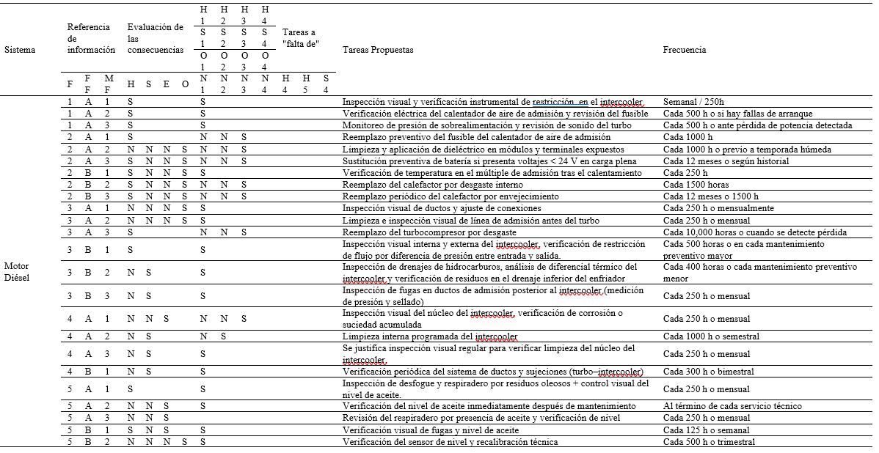
4.3 · ÁRBOL DE DECISIONES · MOTOR DIÉSEL
Motor diésel: 39 de 67 modos a condición; la refrigeración se controla con limpiezas cíclicas
TAREA ASIGNADA POR SUBSISTEMA (N.° DE MODOS)
DECISIÓN EN LOS MAYORES NPR
336
9B1 · Filtro de combustible fuera de especificación
Sustitución cíclica: Reemplazo del filtro principal (< 5 µm) cada 250 h
294
5B2 · Nivel de aceite mal medido (sensor)
A condición: Verificar y recalibrar el sensor de nivel cada 500 h
280
13A1 · Radiador obstruido por polvo
A condición: Revisar flujo de aire y limpiar cada 250 h (semanal con polvo)
280
15A2 · Intercooler con residuos
Reacondicionamiento: Limpieza interna con solvente cada 1 000–1 500 h
Las tareas cíclicas se concentran en el paquete térmico y en consumibles de arranque (fusibles, calefactores)
Fuente: Chite Vilca (2026), Anexo — árbol de decisiones RCM del sistema motor diésel (67 modos). Agrupación por subsistema según el AMEF (funciones 1–20) y clasificación por tipo de tarea: cálculo propio.
Notes:
GUION (≈ 50 s · 112 palabras)
[Señala el gráfico.]
«En el motor diésel, 39 de los 67 modos quedaron con tarea a condición. Pero el patrón cambia por subsistema: admisión, lubricación y combustible se controlan sobre todo midiendo; la refrigeración, en cambio, se controla con reacondicionamientos cíclicos: limpiezas de intercooler, cambio de refrigerante y reacondicionamiento de la bomba.
[Señala las tarjetas de la derecha, de arriba abajo.]
Para los modos de mayor NPR: el filtro de combustible fuera de especificación se reemplaza cada 250 horas; el sensor de nivel de aceite se verifica y recalibra cada 500; el radiador se revisa y limpia cada 250 horas, o cada semana si hay polvo; y el intercooler se limpia por dentro con solvente.
[Banda.]
Las tareas cíclicas aparecen donde el deterioro es predecible.»
TRANSICIÓN → Árbol de decisiones del generador.
QUÉ ES HECHO, CÁLCULO Y PROYECCIÓN
• Hechos de la tesis: tareas propuestas y frecuencias de cada modo del motor (Anexo, árbol de decisiones del motor diésel); NPR de los modos citados (Matriz del NPR).
• Cálculos propios: conteo por subsistema (a condición / reacondicionamiento / sustitución / a falta de o sin marcar): Admisión de aire 11/1/7/0; Lubricación 11/1/1/1; Combustible 11/0/1/2; Refrigeración 2/8/0/1; Control (EMS2) 4/1/3/1.
• Proyección: ninguna.
ADVERTENCIAS PARA DEFENDER
• Para 9B1 la hoja de decisión dice «sustitución cíclica cada 250 h», pero el plan de mantenimiento cambia a «cambio de filtros por ΔP y sensor WIF» (a condición). Explícalo como mejora del plan o unifícalo en el documento.
• El modo 15A1 (intercooler obstruido, NPR 280) no tiene columna marcada en la hoja; por eso se muestra 15A2, que sí la tiene.
• La tarea del 9B1 (reemplazar el filtro) no ataca por sí sola la causa «filtro de especificación incorrecta»: la ataca el checklist de reinstalación y el kitting del plan. Tenlo listo.
PREGUNTAS PROBABLES DEL JURADO
1. «¿Por qué la refrigeración no es a condición si se puede medir ΔT?» → Porque la obstrucción por polvo e hidrocarburos avanza de forma predecible en el entorno minero; la limpieza cíclica es más barata que monitorear cada núcleo.
2. «¿Cómo fijó las frecuencias?» → Con las recomendaciones del fabricante, el histórico de fallas y la severidad del entorno (polvo, humedad).
PLAN DE ANIMACIONES (no implementado; Animaciones → «Al hacer clic»)
1. Gráfico al entrar.
2. Clics 1 a 4: tarjetas de la derecha.
3. Clic 5: banda.

Slide 22
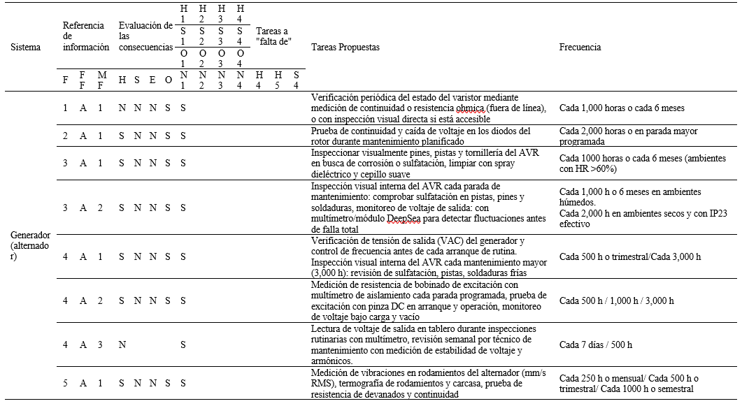
4.3 · ÁRBOL DE DECISIONES · GENERADOR
Los 8 modos del generador se controlan a condición: se mide antes de intervenir
Modo | Consecuencia | Tarea a condición propuesta | Frecuencia
1A1 | Oculta | Continuidad o resistencia del varistor (fuera de línea) o inspección visual | Cada 1 000 h o 6 meses
2A1 | Operacional | Continuidad y caída de voltaje en los diodos del rotor | Cada 2 000 h o parada mayor
3A1 | Operacional | Inspección de pines, pistas y tornillería del AVR; limpieza con spray dieléctrico | Cada 1 000 h o 6 meses (HR > 60 %)
3A2 | Operacional | Inspección interna del AVR y monitoreo de voltaje (multímetro o DeepSea) | 1 000 h húmedo · 2 000 h seco
4A1 | Operacional | Tensión y frecuencia antes de cada arranque; inspección interna del AVR | 500 h o trimestral · 3 000 h
4A2 | Operacional | Resistencia del bobinado de excitación y prueba con pinza DC | 500 h · 1 000 h · 3 000 h
4A3 | Oculta | Lectura de voltaje en tablero; estabilidad de voltaje y armónicos | Cada 7 días / 500 h
5A1 | Operacional | Vibraciones en rodamientos, termografía y resistencia de devanados | 250 h · 500 h · 1 000 h
8 de 8
modos con tarea a condición (columna H1/O1 = S)
2
fallas ocultas (1A1 y 4A3): solo se revelan con pruebas, no en operación normal
250 a 3 000 h
rango de frecuencias; semanal para la lectura de voltaje
Ninguna tarea del generador cambia piezas por tiempo: se interviene solo cuando la medición lo indica
Fuente: Chite Vilca (2026), Cap. IV — tabla «Árbol de decisiones RCM Sistema Generador (alternador)». Textos resumidos; clasificación: primera columna marcada «S» (H1/O1).
Notes:
GUION (≈ 45 s · 104 palabras)
[Señala la tabla.]
«En el generador, el árbol de decisiones asignó tarea a condición a los ocho modos. No se cambian piezas por tiempo: se mide la continuidad del varistor, la caída de voltaje en los diodos, el estado del AVR, la resistencia del bobinado y las vibraciones de los rodamientos, y se interviene solo si la medición lo indica.
[Señala las filas ámbar.]
Dos de los modos son fallas ocultas: el varistor en cortocircuito y la interrupción del puente de diodos. No se ven en operación normal; por eso necesitan pruebas periódicas.
[Señala las frecuencias.]
Las frecuencias van de 250 a 3 000 horas, con una lectura semanal de voltaje en el tablero.»
TRANSICIÓN → Plan de mantenimiento del motor diésel.
QUÉ ES HECHO, CÁLCULO Y PROYECCIÓN
• Hechos de la tesis: tareas propuestas y frecuencias de los 8 modos; columnas H (evidente) y H1/O1 (tarea a condición) marcadas en la hoja (tabla «Árbol de decisiones RCM Sistema Generador»).
• Cálculos propios: clasificación: 8 de 8 a condición; fallas ocultas (H = N): 1A1 y 4A3.
• Proyección: ninguna.
ADVERTENCIAS PARA DEFENDER
• Una falla oculta, según Moubray, se gestiona con tareas de búsqueda de fallas (H4). La hoja las marca como «a condición» (H1). Si el jurado lo observa, explica que la prueba periódica del varistor y de la lectura de voltaje cumple esa función de detección.
PREGUNTAS PROBABLES DEL JURADO
1. «¿Por qué no sustituir el AVR cada cierto tiempo, si falla tanto?» → Porque su falla depende de la humedad, no de la edad: medir y proteger del ambiente es más eficaz y barato que cambiarlo por calendario.
2. «¿Cómo se mide el estado del varistor?» → Fuera de línea, con continuidad o resistencia; el plan agrega el ensayo de tensión de clamp y termografía.
PLAN DE ANIMACIONES (no implementado; Animaciones → «Al hacer clic»)
1. Tabla al entrar.
2. Clic 1: énfasis en filas ámbar (fallas ocultas).
3. Clic 2: tarjetas y banda.

Slide 23
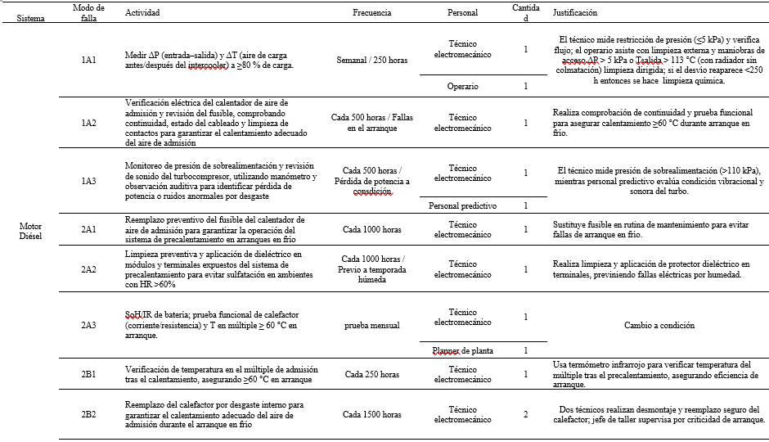
4.4 · PLAN DE MANTENIMIENTO · MOTOR DIÉSEL
34 de las 67 actividades del plan del motor se ejecutan cada 250 h o antes
Plan del sistema motor diésel: una actividad por modo de falla, con frecuencia, personal y justificación
ACTIVIDADES POR FRECUENCIA
RESPONSABLE PRINCIPAL
67
actividades: una por modo de falla del AMEF
51 %
diarias o cada ≤ 250 h: inspecciones cortas y frecuentes
7
de 1 500 h o más: inyectores, turbo y calefactores
El técnico electromecánico lidera 44 de las 67 actividades: es el recurso crítico del plan
Fuente: Chite Vilca (2026), Cap. IV, 4.4 y Anexo — «Plan de mantenimiento para el sistema Motor Diésel» (67 actividades). Agrupación por frecuencia y por responsable principal (primer personal listado): cálculo propio.
Notes:
GUION (≈ 45 s · 103 palabras)
[Señala el gráfico de frecuencias.]
«El plan del motor diésel traduce cada uno de los 67 modos en una actividad concreta, con frecuencia, personal y justificación. 34 de las 67 se ejecutan a diario o cada 250 horas o menos: son inspecciones cortas y frecuentes, coherentes con un equipo que difícilmente pasa 200 horas sin fallar. Solo 7 son de 1 500 horas o más: inyectores, turbocompresor y calefactores.
[Señala el gráfico de responsables.]
El técnico electromecánico lidera 44 actividades; el operario, 13, sobre todo inspecciones visuales y de nivel; y los servicios externos, 9, en limpiezas químicas y análisis de laboratorio.
[Banda.]
Esto convierte al técnico electromecánico en el recurso crítico del plan.»
TRANSICIÓN → Las tareas que atacan los modos de mayor NPR.
QUÉ ES HECHO, CÁLCULO Y PROYECCIÓN
• Hechos de la tesis: actividad, frecuencia, personal y cantidad de cada uno de los 67 modos (Plan de mantenimiento del motor, Anexo).
• Cálculos propios: agrupación por frecuencia (Diario o por jornada 2; Hasta 250 h (semanal a mensual) 32; 300 a 1 000 h 24; 1 500 h o más 7; A condición (por umbral) 1; Tras cada servicio 1) y por responsable principal (Técnico electromecánico 44; Operario 13; Servicios externos 9; Personal predictivo 1). La frecuencia se agrupa por el primer valor en horas de cada actividad.
• Proyección: ninguna.
ADVERTENCIAS PARA DEFENDER
• Algunas actividades tienen frecuencias dobles («cada 250 h / mensual»); se agruparon por el primer valor en horas.
• El plan del motor se presenta en dos tablas: un extracto en el cuerpo del Cap. IV y la versión completa (67 actividades) en el Anexo. Esta diapositiva usa la completa.
PREGUNTAS PROBABLES DEL JURADO
1. «¿El operario está capacitado para esas inspecciones?» → Sus tareas son visuales y de nivel (aceite 30–48 L, Racor, tapa del tanque); el plan prevé al técnico para mediciones y ajustes.
2. «¿Cómo se controla el cumplimiento?» → Con el planner de planta y órdenes de trabajo en CMMS con checklist; es una de las causas del incumplimiento actual.
PLAN DE ANIMACIONES (no implementado; Animaciones → «Al hacer clic»)
1. Gráfico de frecuencias al entrar.
2. Clic 1: gráfico de responsables.
3. Clic 2: fichas resumen y banda.

Slide 24
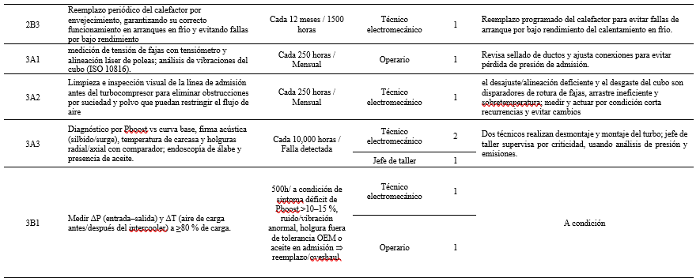
4.4 · PLAN DE MANTENIMIENTO · MOTOR DIÉSEL
Cada modo de mayor riesgo tiene en el plan una tarea con criterio medible
NPR | Modo de falla | Tarea del plan | Frecuencia | Responsable
336 | 9B1 Filtro de combustible fuera de especificación | Cambio de filtros por ΔP; sensor WIF (agua en Racor) con drenaje automático y registro | A condición | Técnico
294 | 5B2 Nivel de aceite mal medido (sensor) | Verificación del sensor de nivel y recalibración técnica | 500 h / trimestral | Técnico
280 | 8A1 Filtro de aceite incorrecto | Reemplazo del filtro de aceite por uno de micraje ≤ 30 µm | 300 h / manual | Técnico
280 | 13A1 Radiador obstruido por polvo | Tensión y alineación de fajas del ventilador; rodamientos del cubo; registro CMMS | 500 h | Servicios externos
280 | 15A1 Intercooler obstruido | Limpieza del intercooler para bajar el aire de carga a < 113 °C | 1 000 h / semestral | Servicios ext. + técnico
245 | 20A1 Protección térmica que no actúa (falla oculta) | Simulación de alarma a 98 °C y apagado a 105 °C, con registro en EMS2 | 500 h y tras evento | Técnico
UMBRALES QUE FIJA EL PLAN DEL MOTOR
≤ 5 kPa
ΔP en intercooler
≤ 113 °C
aire de carga
30–48 L
nivel de aceite
250–300 kPa
presión de aceite
≤ 0,12 L/h
consumo de aceite
98 / 105 °C
alarma / apagado
Las tareas fijan umbrales verificables (ΔP, µm, °C): el técnico decide con datos, no por costumbre
Fuente: Chite Vilca (2026), Anexo — Plan de mantenimiento del sistema Motor Diésel (actividad, frecuencia y personal) y Matriz del NPR. Textos resumidos de la tesis.
Notes:
GUION (≈ 60 s · 134 palabras)
[Señala la primera fila.]
«El plan no se queda en "inspeccionar". Para el modo de mayor riesgo, el filtro de combustible fuera de especificación con NPR 336, el plan cambia los filtros según la caída de presión e instala un sensor de agua en el Racor con drenaje automático.
[Recorre las filas.]
El sensor de nivel de aceite se verifica y recalibra cada 500 horas; el filtro de aceite debe ser de 30 micras o menos; el tren de ventilación del radiador se alinea y tensa cada 500 horas; el intercooler se limpia cada 1 000 horas para mantener el aire de carga bajo 113 °C; y la protección térmica, que es una falla oculta, se prueba simulando la alarma a 98 °C y el apagado a 105 °C.
[Señala la fila de umbrales y la banda.]
Cada tarea tiene un umbral verificable: así el técnico decide con datos.»
TRANSICIÓN → Plan de mantenimiento del generador.
QUÉ ES HECHO, CÁLCULO Y PROYECCIÓN
• Hechos de la tesis: actividades, frecuencias y personal de los modos 9B1, 5B2, 8A1, 13A1, 15A1 y 20A1 (Plan del motor, Anexo); NPR 336, 294, 280, 280, 280 y 245 (Matriz del NPR); umbrales ΔP ≤ 5 kPa, ≤ 113 °C, 30–48 L, 250–300 kPa, 0,12 L/h y 98/105 °C (justificación de las actividades).
• Cálculos propios: ninguno.
• Proyección: ninguna.
ADVERTENCIAS PARA DEFENDER
• La actividad del plan para 13A1 (radiador obstruido) es la verificación de fajas y rodamientos del ventilador, mientras su justificación habla de limpieza del radiador. Si te lo preguntan: ambas atacan la falta de flujo de aire; la limpieza está en la hoja de decisión (cada 250 h).
• Ninguna fila ataca directamente el «filtro de especificación incorrecta» del 9B1: eso lo cubren los checklists de reinstalación y el kitting (justificación del MTTR proyectado). Dilo antes de que lo pregunten.
PREGUNTAS PROBABLES DEL JURADO
1. «¿Qué es el sensor WIF?» → Water-in-fuel: detecta agua en el separador Racor y permite drenarla antes de que llegue a la bomba de alta presión.
2. «¿De dónde salen los umbrales?» → De la ficha técnica del motor Volvo Penta TAD1642GE y de la experiencia del equipo; están en la justificación de cada actividad.
PLAN DE ANIMACIONES (no implementado; Animaciones → «Al hacer clic»)
1. Encabezado y primera fila al entrar.
2. Clic 1: resto de filas.
3. Clic 2: umbrales y banda.

Slide 25
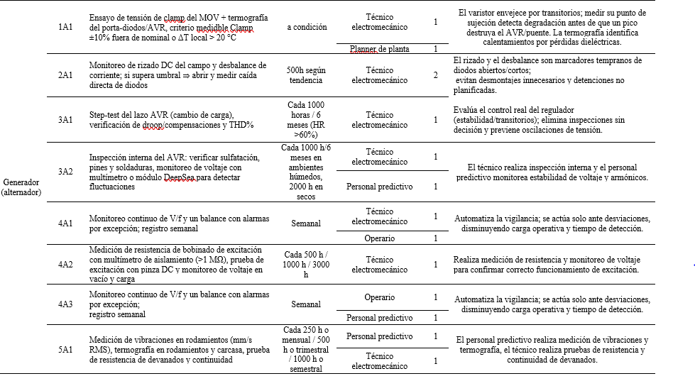
4.4 · PLAN DE MANTENIMIENTO · GENERADOR
El plan del generador detecta la falla de excitación antes de que deje al equipo sin voltaje
Modo | Componente | Actividad y criterio de decisión | Frecuencia | Personal
1A1 | Varistor | Ensayo de tensión de clamp del MOV + termografía; criterio ±10 % del nominal o ΔT local > 20 °C | A condición | Técnico + planner
2A1 | Diodos rotativos | Rizado DC del campo y desbalance de corriente; si supera el umbral, medir caída en diodos | 500 h según tendencia | 2 técnicos
3A1 | AVR (corrosión) | Step-test del lazo AVR: droop, compensaciones y THD % | 1 000 h / 6 meses | Técnico
3A2 | AVR (sulfatación) | Inspección interna: sulfatación, pines y soldaduras; voltaje con DeepSea | 1 000 h húmedo · 2 000 h seco | Técnico + predictivo
4A1 | Falla del AVR | Monitoreo continuo de V/f con alarmas por excepción; registro semanal | Semanal | Técnico + operario
4A2 | Bobinado de excitación | Aislamiento > 1 MΩ y prueba de excitación con pinza DC, en vacío y con carga | 500 / 1 000 / 3 000 h | Técnico
4A3 | Puente de diodos | Monitoreo continuo de V/f con alarmas por excepción; registro semanal | Semanal | Operario + predictivo
5A1 | Rodamientos y devanados | Vibraciones (mm/s RMS), termografía y resistencia de devanados | 250 / 500 / 1 000 h | Predictivo + técnico
Rizado DC, step-test del AVR y monitoreo V/f convierten fallas sorpresivas en alarmas tempranas
Fuente: Chite Vilca (2026), Cap. IV — «Plan de mantenimiento para el sistema Generador (alternador)». Textos resumidos.
Notes:
GUION (≈ 50 s · 113 palabras)
[Señala la tabla.]
«El plan del generador se apoya en mediciones. Para el varistor, un ensayo de tensión de clamp y termografía: si se desvía más de 10 % del nominal o hay un punto 20 °C más caliente, se cambia.
[Señala la fila ámbar de diodos.]
Para los diodos rotativos, se sigue la tendencia del rizado DC y del desbalance de corriente de campo; solo si supera el umbral se abre y se mide.
[Señala el AVR y la segunda fila ámbar.]
El AVR se evalúa con un step-test cada 1 000 horas, y su falla y la del puente de diodos se vigilan con monitoreo continuo de voltaje y frecuencia, con alarmas por excepción.
[Banda.]
Así, una falla que hoy aparece de golpe se convierte en una alarma temprana.»
TRANSICIÓN → Recursos para el mantenimiento.
QUÉ ES HECHO, CÁLCULO Y PROYECCIÓN
• Hechos de la tesis: actividades, criterios (±10 %, ΔT > 20 °C, > 1 MΩ), frecuencias y personal de los 8 modos (Plan de mantenimiento del generador).
• Cálculos propios: ninguno.
• Proyección: ninguna.
ADVERTENCIAS PARA DEFENDER
• Las frecuencias del plan del generador no siempre coinciden con las de la hoja de decisión (por ejemplo, 2A1: 2 000 h en la hoja y 500 h según tendencia en el plan). El plan es la versión vigente.
• Algunas tareas requieren instrumentos del presupuesto: osciloscopio (rizado DC), analizador de armónicos (THD), megóhmetro y analizador de vibraciones.
PREGUNTAS PROBABLES DEL JURADO
1. «¿Qué es el rizado DC del campo?» → La componente alterna en la corriente de excitación; crece cuando un diodo del puente rotativo se abre o se pone en corto.
2. «¿Qué es el step-test del AVR?» → Un cambio brusco de carga para ver cómo responde el regulador: estabilidad, droop y distorsión armónica.
PLAN DE ANIMACIONES (no implementado; Animaciones → «Al hacer clic»)
1. Encabezado al entrar.
2. Clic 1: filas 1–4.
3. Clic 2: filas 5–8.
4. Clic 3: banda.

Slide 26
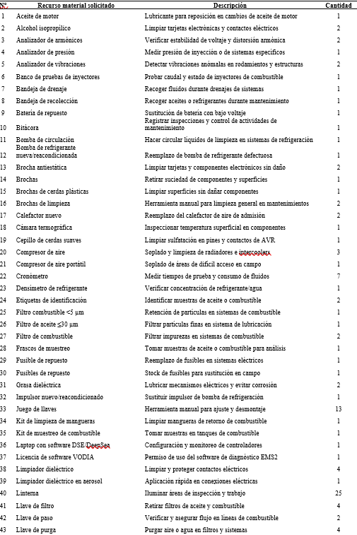
4.4 · PLAN DE MANTENIMIENTO · RECURSO HUMANO
Cinco perfiles ejecutan el plan; el técnico electromecánico participa en 67 de las 93 actividades
PARTICIPACIÓN EN LAS 93 ACTIVIDADES DEL PLAN
EQUIPO DE ANÁLISIS RCM PROPUESTO
Facilitador
aplica las siete preguntas del RCM y guía al grupo (el autor)
1
Supervisor de producción
define funciones y consecuencias desde el cliente
2
Operador de campo
aporta los modos de falla reales y sus efectos
3
Técnico de taller
evalúa la factibilidad de las tareas y la canibalización
4
Técnico electromecánico: mediciones, calibraciones, pruebas y sustituciones
Operario: inspecciones de nivel, limpieza y fugas
Planner de planta: programa y registra las OT en el sistema de gestión
Supervisor de ingeniería
decide rediseños y la visión estratégica
5
Personal predictivo: vibraciones, termografía y armónicos
Servicios externos: análisis de aceite y limpiezas químicas
Un equipo multidisciplinario analiza; un planner registra en CMMS: así se corta la decisión informal y no trazable
Fuente: Chite Vilca (2026), Cap. IV, 4.3.1 (equipo de trabajo) y 4.4.1 (tabla «Cantidad de personal solicitada» y planes de los tres grupos de sistemas). Participación por perfil: cálculo propio sobre 93 actividades.
Notes:
GUION (≈ 55 s · 123 palabras)
[Señala el gráfico.]
«El plan necesita cinco perfiles. El técnico electromecánico participa en 67 de las 93 actividades: mediciones, calibraciones, pruebas y sustituciones. Le siguen el operario, con 21, en inspecciones visuales y de nivel; el planner, que programa y registra las órdenes de trabajo; el personal predictivo; y los servicios externos para análisis de laboratorio y limpiezas químicas.
[Señala la columna derecha.]
Para el análisis RCM propongo un equipo multidisciplinario, como recomienda Moubray: un facilitador, que en este caso soy yo; el supervisor de producción, que representa al cliente; el operador de campo, que conoce las fallas reales; el técnico de taller, que evalúa si las tareas son factibles; y el supervisor de ingeniería, que decide rediseños.
[Banda.]
Esto ataca una causa del problema: las decisiones informales y no trazables.»
TRANSICIÓN → Recursos materiales.
QUÉ ES HECHO, CÁLCULO Y PROYECCIÓN
• Hechos de la tesis: cinco tipos de personal y su justificación (tabla «Cantidad de personal solicitada»); equipo de trabajo RCM de cinco roles con el autor como facilitador (4.3.1 y 2.2.3.3); personal de cada actividad en los planes del motor, generador y demás sistemas.
• Cálculos propios: participación (actividades en que figura cada perfil, de 93): Técnico electromecánico 67, Operario 21, Planner de planta 7, Servicios externos 12, Personal predictivo 6, Jefe de taller 4.
• Proyección: ninguna.
ADVERTENCIAS PARA DEFENDER
• La tabla de personal de la tesis no indica número de personas ni horas-hombre por año; si el jurado pide dimensionar la plantilla, reconoce que es un paso pendiente.
• «Jefe de taller» aparece en el plan (supervisión de turbo, inyectores y calefactor), pero no en la tabla de cinco perfiles.
PREGUNTAS PROBABLES DEL JURADO
1. «¿Cuántos técnicos necesita la empresa?» → La tesis define perfiles y participación por actividad; el número exacto depende de la carga anual por equipo, que conviene calcular al implementar.
2. «¿Por qué un facilitador interno?» → Porque conoce el contexto y la empresa carece de jefatura técnica; Moubray recomienda un facilitador formado en RCM2.
PLAN DE ANIMACIONES (no implementado; Animaciones → «Al hacer clic»)
1. Gráfico al entrar.
2. Clic 1: perfiles.
3. Clic 2: equipo de análisis (Barrido desde arriba).
4. Clic 3: banda.

Slide 27
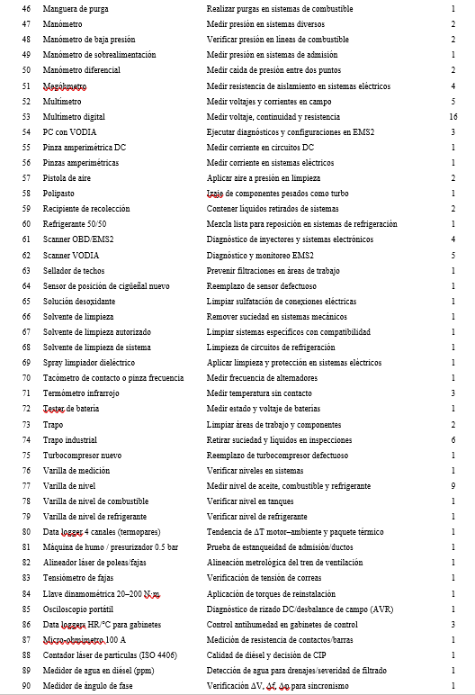
4.4 · PLAN DE MANTENIMIENTO · RECURSO MATERIAL
El plan requiere 91 recursos materiales; el 85 % de su costo es instrumentación de medición
COSTO POR CATEGORÍA (US$)
US$ 54 709
91 ítems presupuestados
instrumentos, herramientas, insumos y repuestos
85 %
en instrumentación
US$ 46 530: medición mecánica, eléctrica y diagnóstico EMS2
Toda la flota
no solo los 3 grupos
La tesis aclara que el equipamiento es de empleo general: S/ 190 397 (09/2025)
Sin instrumentos no hay mantenimiento a condición: la inversión compra capacidad de diagnóstico
Fuente: Chite Vilca (2026), Cap. IV — tablas «Recursos, máquinas herramientas, herramientas e insumos» y «Análisis presupuestal…» (91 ítems, US$ 54 709). Agrupación por categoría: cálculo propio.
Notes:
GUION (≈ 40 s · 84 palabras)
[Señala el gráfico.]
«El plan requiere 91 recursos materiales por 54 709 dólares. El 85 % es instrumentación: equipos para medir vibraciones, temperatura, presión, calidad del combustible, aislamiento eléctrico, armónicos, y para leer la electrónica del motor con VODIA. Herramientas, insumos y repuestos suman el resto.
[Señala la tarjeta ámbar.]
Esto tiene una lógica: sin instrumentos no hay mantenimiento a condición. La inversión compra capacidad de diagnóstico.
[Señala la tercera tarjeta.]
Y una precisión importante: la tesis indica que este equipamiento es de empleo general para toda la flota, no solo para los tres grupos.»
TRANSICIÓN → Análisis de costos.
QUÉ ES HECHO, CÁLCULO Y PROYECCIÓN
• Hechos de la tesis: 91 ítems con cantidad, precio unitario y subtotal; total US$ 54 709; aclaración de uso para toda la flota y equivalente de S/ 190 397 al cambio de 09/2025 (Cap. IV, 4.5).
• Cálculos propios: agrupación: Medición mecánica, térmica y de fluidos 19 ítems, US$ 17 170; Medición eléctrica 10 ítems, US$ 15 960; Diagnóstico electrónico 6 ítems, US$ 13 400; Herramientas e insumos 45 ítems, US$ 4 589; Repuestos 11 ítems, US$ 3 590. Instrumentación = 85,0 %.
• Proyección: ninguna.
ADVERTENCIAS PARA DEFENDER
• La tabla de recursos (sin precios) y la presupuestal (con precios) no tienen exactamente los mismos ítems: la presupuestal agrega 12 ítems nuevos (data loggers, alineador láser, osciloscopio, contador de partículas…). Usa la presupuestal (91 ítems).
• Los precios unitarios no tienen fuente (cotización, proveedor); si el jurado pregunta, indica de dónde salen o reconoce que son referenciales.
PREGUNTAS PROBABLES DEL JURADO
1. «¿Por qué tantos scanners VODIA?» → Cinco scanners y tres PC permiten diagnosticar el EMS2 en varias obras a la vez; el equipamiento es para toda la flota.
2. «¿Es razonable cargar toda la inversión a tres equipos?» → No del todo: por eso en la evaluación económica muestro también la sensibilidad (diapositiva 33).
PLAN DE ANIMACIONES (no implementado; Animaciones → «Al hacer clic»)
1. Gráfico al entrar.
2. Clics 1 a 3: tarjetas.
3. Clic 4: banda.

Slide 28
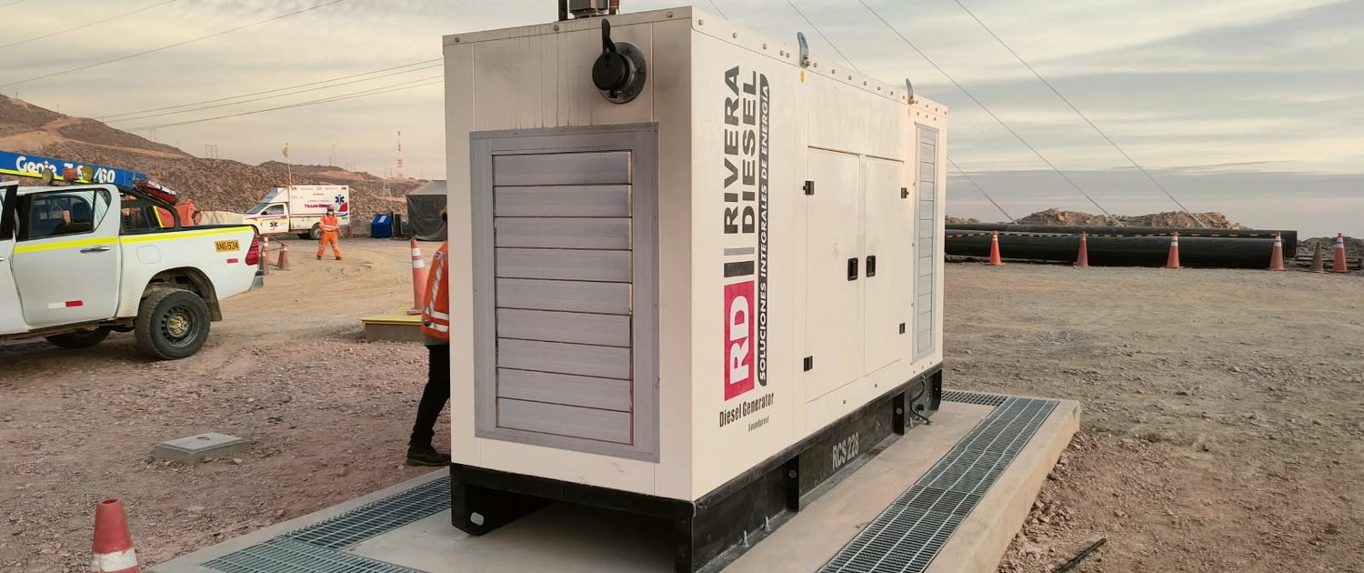
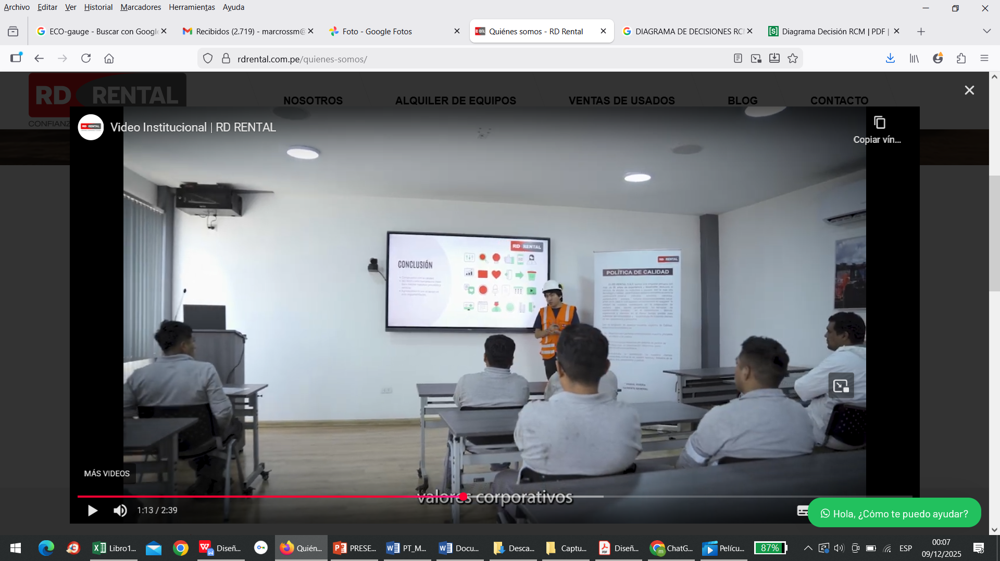
Grupo electrógeno Rivera Diesel (RCS 228) en faena minera · foto de campo del autor
8
Análisis de costos y proyecciones
¿Cuánto cuesta el plan y cuánto mejoraría la disponibilidad?
Inversión en herramientas, insumos y consumibles
Disponibilidad, MTBF y MTTR proyectados
Beneficio técnico-económico y periodo de retorno
Notes:
GUION (≈ 10 s · 22 palabras)
«Con el plan definido, la pregunta es económica: cuánto cuesta, cuánto mejora la disponibilidad y en cuánto tiempo se recupera la inversión.»
TRANSICIÓN → Inversión en herramientas e insumos.
QUÉ ES HECHO, CÁLCULO Y PROYECCIÓN
• Hechos de la tesis: estructura de 4.4 (proyecciones) y 4.5 (análisis económico).
• Cálculos propios: ninguno.
• Proyección: ninguna.
ADVERTENCIAS PARA DEFENDER
• La foto es un grupo Rivera Diesel (RCS 228) en faena minera, registro de campo del autor; no es un equipo de la muestra. Aparece una persona de espaldas, sin rostro visible.
PLAN DE ANIMACIONES (no implementado; Animaciones → «Al hacer clic»)
1. Sin animaciones.

Slide 29
4.5 · ANÁLISIS ECONÓMICO · HERRAMIENTAS E INSUMOS
10 instrumentos concentran el 66 % de la inversión de US$ 54 709
LOS 10 ÍTEMS DE MAYOR COSTO (US$, CANTIDAD)
PARA QUÉ SIRVEN (SEGÚN LA TESIS)
Analizador de armónicos
estabilidad de voltaje y distorsión armónica
Scanner VODIA
diagnóstico y monitoreo del EMS2
Megóhmetro
resistencia de aislamiento
Analizador de vibraciones
rodamientos y estructuras
Contador de partículas
calidad del diésel (ISO 4406)
US$ 18 509
los otros 81 ítems: herramientas, insumos, consumibles y repuestos menores
La inversión se concentra en diagnóstico eléctrico y del motor, justo donde están los modos de mayor NPR
Fuente: Chite Vilca (2026), Cap. IV, 4.5 — tabla «Análisis presupuestal de herramientas, insumos y consumibles» (cantidad × USD/unidad). Ranking y porcentajes: cálculo propio.
Notes:
GUION (≈ 40 s · 89 palabras)
[Señala el gráfico.]
«De los 54 709 dólares, diez ítems concentran el 66 %. Los dos mayores, el analizador de armónicos y los scanners VODIA, cuestan 6 000 dólares cada uno; siguen los megóhmetros, el analizador de vibraciones y el contador de partículas para la calidad del diésel.
[Señala la columna derecha.]
Cada uno responde a un modo de falla prioritario: armónicos y aislamiento para la excitación del generador; VODIA para la electrónica del motor; vibraciones para rodamientos; partículas para el combustible, donde está el NPR más alto.
[Banda.]
La inversión se concentra donde está el riesgo.»
TRANSICIÓN → Disponibilidad proyectada.
QUÉ ES HECHO, CÁLCULO Y PROYECCIÓN
• Hechos de la tesis: ítems, cantidades, precios y subtotales; descripciones de uso de cada ítem (tabla presupuestal, Cap. IV, 4.5).
• Cálculos propios: top 10 = US$ 36 200 (66,2 % de US$ 54 709); resto US$ 18 509.
• Proyección: ninguna.
ADVERTENCIAS PARA DEFENDER
• La diapositiva anterior tenía una columna «Por qué es relevante según tu tesis» redactada por un chatbot, con afirmaciones que no están en la tesis o son incorrectas (por ejemplo, «Refrigeración concentra el 80 % del Pareto»: el 77 % es del motor diésel completo). Se eliminó; usa solo las descripciones de la tesis.
• La relación instrumento → modo de falla de la banda es una lectura propia; la tesis solo describe para qué sirve cada instrumento.
PREGUNTAS PROBABLES DEL JURADO
1. «¿Cotizó los precios?» → Son precios referenciales de la tabla presupuestal; conviene citar el proveedor o la fecha de cotización.
2. «¿Qué compraría primero si el presupuesto fuera menor?» → Lo que cubre los NPR más altos: contador de partículas y medidor de agua (combustible) y osciloscopio y megóhmetro (excitación).
PLAN DE ANIMACIONES (no implementado; Animaciones → «Al hacer clic»)
1. Gráfico al entrar.
2. Clic 1: usos.
3. Clic 2: resto y banda.

Slide 30
4.4 · PROYECCIONES · DISPONIBILIDAD
La disponibilidad proyectada sube a 96,9–97,9 %; el GI500-19 aún queda bajo la meta de 97 %
DISPONIBILIDAD BASE VS. PROYECTADA (%)
VERIFICACIÓN CON LA ECUACIÓN (4)
GI500-16
250 / (250 + 5,49) = 97,85 %
+5,18 puntos sobre la base
GI500-19 · bajo la meta
250 / (250 + 8) = 96,90 %
+2,96 puntos sobre la base
GI500-20
220 / (220 + 5) = 97,78 %
+4,44 puntos sobre la base
Palancas: diagnóstico por condición (ΔP/ΔT, rizado DC), kits de repuestos y checklists de reinstalación.
Eje desde 90 %
Las tres proyecciones cumplen D = MTBF / (MTBF + MTTR): son coherentes, pero siguen siendo proyecciones
Fuente: Chite Vilca (2026), Cap. IV, 4.4 — tablas «Justificación del MTTR proyectado», «MTBF proyectado» y «Disponibilidad proyectada». Verificación con la ecuación (4): cálculo propio.
Notes:
GUION (≈ 45 s · 97 palabras)
[Señala el gráfico.]
«Con el plan, la disponibilidad proyectada sube de 92,67 a 97,85 % en el GI500-16, de 93,94 a 96,90 % en el GI500-19 y de 93,34 a 97,78 % en el GI500-20.
[Señala las verificaciones.]
Las tres cifras son coherentes con la ecuación de disponibilidad: por ejemplo, 250 entre 250 más 5,49 da 97,85 %.
[Señala la tarjeta ámbar.]
Y lo digo con transparencia: el GI500-19 queda en 96,90 %, una décima por debajo de la meta de 97 %. Su MTBF ya era alto; su palanca es reducir el MTTR de 15,8 a 8 horas.
[Banda.]
Son proyecciones coherentes; la confirmación vendrá de medirlas.»
TRANSICIÓN → MTBF y MTTR proyectados.
QUÉ ES HECHO, CÁLCULO Y PROYECCIÓN
• Hechos de la tesis: disponibilidad base 92,67/93,94/93,34 % y proyectada 97,85/96,90/97,78 %; MTBF objetivo 250/250/220 h; MTTR deseado 5,49/8/5 h; justificaciones técnicas (Cap. IV, 4.4).
• Cálculos propios: verificación D = MTBF/(MTBF+MTTR) para los tres equipos (coincide al 0,01 %); mejora GI500-16 +5,18, GI500-19 +2,96, GI500-20 +4,44 puntos.
• Proyección: toda la disponibilidad proyectada.
ADVERTENCIAS PARA DEFENDER
• El GI500-19 proyectado (96,90 %) no alcanza la meta de 97 %. Las conclusiones dicen «disponibilidad superior al 96,9 %», lo cual es correcto; evita decir «todos superan la meta».
• El MTTR deseado de 5,49 h del GI500-16 tiene dos decimales, lo que sugiere que se despejó para obtener 97,85 %. Si preguntan, explica la justificación operativa (diagnóstico determinístico, kits, checklist).
PREGUNTAS PROBABLES DEL JURADO
1. «¿Cómo garantiza un MTTR de 5 h si hoy es 11?» → Con diagnóstico por ruta única (ΔP/ΔT), kits preparados y checklist de reinstalación: se elimina el tiempo de búsqueda, de espera de repuestos y los retrabajos.
2. «¿Qué pasa si el MTBF no sube?» → Solo con el MTTR objetivo, el GI500-16 llegaría a 145,3/(145,3+5,49) = 96,4 % (cálculo ilustrativo).
PLAN DE ANIMACIONES (no implementado; Animaciones → «Al hacer clic»)
1. Barras base al entrar.
2. Clic 1: barras proyectadas (Crecer).
3. Clic 2: verificaciones.
4. Clic 3: banda.

Slide 31
4.4 · PROYECCIONES · MTBF Y MTTR
El MTTR baja a la mitad; las horas recuperadas dependen de cuánto operen los equipos
Mismos objetivos de MTBF y MTTR, dos formas de traducirlos a horas por año
MTTR (h): BASE VS. OBJETIVO
MTBF (h): BASE VS. OBJETIVO
≈ 1 102 h
≈ 374 h
≈ 226 h
recuperadas/año según la tesis: supone operación continua (8 000–8 760 h por equipo)
de parada al año en total según el registro 2019–2022 (los 3 equipos)
recuperables al año si la proyección se acota al registro (cálculo propio)
El MTTR baja 49–54 % en los tres equipos: la mejora de D es robusta; su valor en horas depende de la demanda
Fuente: Chite Vilca (2026), Cap. IV, 4.4–4.5 — MTTR y MTBF proyectados, «Horas recuperadas en el año» (ΔA × 8 760 h) y «Reducción esperada de eventos» (8 000 h/año). Parada histórica y escenario acotado: cálculo propio (fallas/4 años × MTTR).
Notes:
GUION (≈ 65 s · 144 palabras)
[Señala el gráfico de MTTR.]
«El plan actúa sobre las dos palancas. El MTTR baja casi a la mitad en los tres equipos: de 11,5 a 5,5 horas, de 15,8 a 8 y de 10,9 a 5.
[Señala el gráfico de MTBF.]
El MTBF sube donde era bajo: de 145 a 250 horas en el GI500-16 y de 153 a 220 en el GI500-20; en el GI500-19 apenas cambia, porque ya estaba en 245.
[Señala las tres fichas, de izquierda a derecha.]
Ahora, ¿cuántas horas significa eso? La tesis estima unas 1 102 horas al año, pero ese cálculo supone que cada equipo opera de forma casi continua. El registro 2019–2022 muestra unas 374 horas de parada al año en total. Si acoto la proyección a lo que realmente registran los equipos, las horas recuperables son unas 226 al año.
[Banda.]
La mejora de disponibilidad es la misma; lo que cambia es su traducción en horas, que depende de la demanda de operación.»
TRANSICIÓN → Inversión vs. beneficio.
QUÉ ES HECHO, CÁLCULO Y PROYECCIÓN
• Hechos de la tesis: MTTR base y deseado; MTBF base y objetivo; 454 + 259 + 389 ≈ 1 102 h/año (ΔA × 8 760 h); 39,7 eventos evitados con 8 000 h/año (Cap. IV).
• Cálculos propios: parada histórica por año = fallas/4 × MTTR base: GI500-16 123,6 h, GI500-19 193,6 h, GI500-20 57,2 h → 374,4 h/año. Escenario acotado: horas recuperables = parada histórica − (fallas/4 × MTBF base/MTBF objetivo) × MTTR objetivo: GI500-16 89,3 h, GI500-19 97,5 h, GI500-20 39,0 h → 225,8 h/año; eventos evitados ≈ 6,4/año. Horas de operación registradas (fallas × MTBF): 6 248 / 12 005 / 3 209 h. Supone que el registro cubre los 4 años completos.
• Proyección: MTTR y MTBF objetivo, horas recuperadas (ambos escenarios) y eventos evitados.
ADVERTENCIAS PARA DEFENDER
• No se pueden recuperar más horas de las que se pierden: con 374 h/año de parada registrada, las 1 102 h/año de la tesis solo son posibles si los equipos operan mucho más que en el registro. Dilo tú antes de que lo pregunte el jurado.
• Si el jurado dice que el registro está incompleto (hojas tardías, horómetros con erratas), acéptalo: entonces la cifra real está entre ambos escenarios y debe medirse.
PREGUNTAS PROBABLES DEL JURADO
1. «¿Cómo recupera 1 102 h si solo se pararon unas 374 h al año?» → No es posible con la demanda registrada: las 1 102 h suponen operación continua. Acotado al registro, son unas 226 h/año; la mejora porcentual de D se mantiene.
2. «¿Por qué el GI500-19 no mejora su MTBF?» → Porque ya era 245 h; su problema son las reparaciones largas (rebobinado, bomba de alta, excitación): por eso su objetivo es MTTR 8 h.
PLAN DE ANIMACIONES (no implementado; Animaciones → «Al hacer clic»)
1. Gráfico MTTR al entrar.
2. Clic 1: gráfico MTBF.
3. Clic 2: ficha de la tesis.
4. Clic 3: fichas del registro y del escenario acotado.
5. Clic 4: banda.

Slide 32
4.5 · ANÁLISIS ECONÓMICO · INVERSIÓN VS. BENEFICIO
El 95 % del beneficio proyectado son horas recuperadas valoradas a US$ 200 por hora
INVERSIÓN Y BENEFICIO ANUAL SEGÚN LA TESIS (US$)
CÓMO SE CALCULA EL BENEFICIO
Horas recuperadas
1 102 h × US$ 200/h
= US$ 220 400
Eventos evitados
39,7 × US$ 300/evento
= US$ 11 910
DOS SUPUESTOS CRÍTICOS
1. ≈ 8 000 h/año de operación por equipo. El registro muestra ≈ 374 h/año de parada en total: no alcanza para recuperar 1 102 h.
2. US$ 200 por hora de parada. El costo del Cap. I equivale a ≈ US$ 16/h (US$ 2 752 / 172 h).
El resultado económico depende de dos supuestos: las horas de operación y el valor de la hora de parada
Fuente: Chite Vilca (2026), Cap. IV, 4.5 — supuestos Cd = USD 200/h, Ce = USD 300/evento y 8 000 h/año; beneficio anual USD 232 310; inversión USD 54 709. Parada histórica y porcentajes: cálculo propio.
Notes:
GUION (≈ 50 s · 113 palabras)
[Señala el gráfico.]
«La inversión es de 54 709 dólares. El beneficio anual que estima la tesis, 232 310 dólares, tiene dos componentes: 220 400 por horas recuperadas, 1 102 horas a 200 dólares cada una, y 11 910 por eventos evitados, 39,7 a 300 dólares.
[Señala el recuadro de supuestos.]
Quiero ser transparente con el jurado: el 95 % de ese beneficio depende de dos supuestos. Primero, que cada equipo opere unas 8 000 horas al año; el registro muestra mucha menos demanda, unas 374 horas de parada al año en total. Segundo, que la hora de parada valga 200 dólares; el capítulo I implica unos 16.
[Banda.]
Por eso, en la siguiente diapositiva muestro el retorno con escenarios más conservadores.»
TRANSICIÓN → Periodo de retorno por escenario.
QUÉ ES HECHO, CÁLCULO Y PROYECCIÓN
• Hechos de la tesis: Cd = USD 200/h, Ce = USD 300/evento, 8 000 h/año; USD 220 400 + 11 910 = 232 310; inversión USD 54 709 (Cap. IV, 4.5); US$ 2 752 por 172 h (Cap. I).
• Cálculos propios: participación de las horas en el beneficio: 220 400/232 310 = 94,9 %; costo horario del Cap. I: 2 752/172 = 16,0 US$/h; parada histórica 374,4 h/año.
• Proyección: beneficio anual.
ADVERTENCIAS PARA DEFENDER
• El valor de US$ 200/h no tiene fuente en la tesis. La tesis lo justifica como ahorro por hora de parada que, en el alquiler, puede facturarse (4.5): úsalo así y reconoce que falta la fuente (tarifa o contrato).
• El resumen de la tesis habla de «ahorro superior a US$ 12 000 anuales»; coincide con el componente de eventos evitados (US$ 11 910), no con el beneficio total.
PREGUNTAS PROBABLES DEL JURADO
1. «¿De dónde sale el valor de US$ 200 por hora?» → Es un supuesto de la tesis: la hora de alquiler que deja de facturarse. No tiene cotización citada; por eso presento escenarios con US$ 16/h.
2. «¿Por qué US$ 300 por evento?» → Es un supuesto de la tesis sin desglose; conviene sustentarlo con el costo medio de una orden de trabajo correctiva.
PLAN DE ANIMACIONES (no implementado; Animaciones → «Al hacer clic»)
1. Barra de inversión al entrar.
2. Clic 1: barras de ahorro y total.
3. Clic 2: cálculos.
4. Clic 3: supuestos críticos y banda.

Slide 33
4.5 · ANÁLISIS ECONÓMICO · PERIODO DE RETORNO
El retorno es de 2,8 meses con los supuestos de la tesis y de 1,2 a 1,9 años con supuestos conservadores
PERIODO DE RETORNO SIMPLE POR ESCENARIO
Escenario | Horas recuperadas/año | Valor hora | Beneficio anual | Inversión asignada | Retorno
1 · Tesis 8 000 h/año · US$ 200/h | 1 102 h | US$ 200 | US$ 232 310 | US$ 54 709 | 2,8 meses
2 · Costo de parada del Cap. I horas de la tesis · US$ 16/h | 1 102 h | US$ 16 | US$ 29 542 | US$ 54 709 | 1,9 años
3 · Horas acotadas al registro registro 2019–2022 · US$ 200/h | ≈ 226 h | US$ 200 | ≈ US$ 47 071 | US$ 54 709 | 1,2 años
4 · Acotado y US$ 16/h el caso más conservador | ≈ 226 h | US$ 16 | ≈ US$ 5 518 | US$ 54 709 | 9,9 años
5 · Caso 4, inversión repartida 3 de los 20 grupos de la flota | ≈ 226 h | US$ 16 | ≈ US$ 5 518 | US$ 8 206 | 1,5 años
US$ 54 709
inversión única para toda la flota de 20 grupos; la parte de los 3 equipos (3/20) es US$ 8 206
Para confirmar el retorno real
registrar horas de operación por contrato, costo real de la hora de parada, y D, MTBF y MTTR mensuales
Caso más bajo (US$ 16/h y horas del registro): ≈ 9,9 años, o ≈ 1,5 años repartiendo la inversión en la flota
Fuente: Chite Vilca (2026), Cap. IV, 4.5 (beneficio, supuestos e inversión para toda la flota) y Cap. I (US$ 2 752 por 172 h). Escenarios 2 a 5 y periodos de retorno simple: cálculo propio.
Notes:
GUION (≈ 70 s · 150 palabras)
[Señala la fila 1.]
«Con los supuestos de la tesis, la inversión de 54 709 dólares se recupera en unos 2,8 meses.
[Señala las filas 2 y 3.]
Hice dos verificaciones conservadoras. Si valoro la hora de parada en los 16 dólares que resultan del capítulo I, el retorno sube a 1,9 años. Si mantengo los 200 dólares pero uso las horas que realmente muestra el registro, unas 226 recuperables al año, el beneficio baja a unos 47 000 dólares y el retorno es de 1,2 años.
[Señala las filas 4 y 5.]
Si combino ambos supuestos bajos, el retorno sería de unos 10 años cargando toda la inversión a tres equipos. Pero ese equipamiento sirve a los 20 grupos de la flota; asignando a estos tres solo su parte, el retorno es de 1,5 años.
[Señala la tarjeta derecha.]
La conclusión prudente es que la propuesta es viable en casi todos los escenarios, pero su retorno real debe confirmarse midiendo las horas de operación y el costo de parada.»
TRANSICIÓN → Conclusiones y recomendaciones.
QUÉ ES HECHO, CÁLCULO Y PROYECCIÓN
• Hechos de la tesis: USD 232 310/año e inversión USD 54 709 para toda la flota (S/ 190 397, 09/2025) (Cap. IV, 4.5); US$ 2 752 por 172 h (Cap. I); 20 grupos en la población.
• Cálculos propios: 1) 54 709/232 310 = 0,235 años. 2) 1 102 × 16 + 11 910 = 29 542 → 1,85 años. 3) 225,8 h × 200 + 6,35 eventos × 300 = 47 071 → 1,16 años. 4) 225,8 × 16 + 1 905 = 5 518 → 9,9 años. 5) inversión 3/20 = 8 206 → 1,49 años. Ningún escenario salvo el 1 está en la tesis.
• Proyección: beneficios y retornos de los cinco escenarios.
ADVERTENCIAS PARA DEFENDER
• El retorno simple no descuenta flujos ni incluye el costo del personal adicional; si piden VAN o TIR, reconoce que no se calcularon (la tesis no tuvo acceso al flujo de caja).
• La asignación 3/20 es un criterio propio y simple (por número de equipos); un jurado puede proponer otro criterio. Lo importante es que la inversión no es exclusiva de estos tres equipos.
• El escenario acotado supone que el registro cubre los cuatro años completos de 2019–2022.
PREGUNTAS PROBABLES DEL JURADO
1. «¿Entonces el proyecto es rentable o no?» → Con los supuestos de la tesis, claramente; con supuestos conservadores, el retorno está entre 1,2 y 1,9 años, y solo en el caso más bajo depende de repartir la inversión en la flota. Lo que falta es medir la demanda y el costo reales.
2. «¿Por qué no calculó VAN y TIR?» → Porque la tesis plantea el análisis como ahorro y no se tuvo el flujo de caja de la empresa (4.5); en la implementación recomendaría un flujo descontado con datos medidos.
PLAN DE ANIMACIONES (no implementado; Animaciones → «Al hacer clic»)
1. Encabezado y fila 1 al entrar.
2. Clic 1: filas 2 y 3.
3. Clic 2: filas 4 y 5.
4. Clic 3: tarjetas y banda.

Slide 34
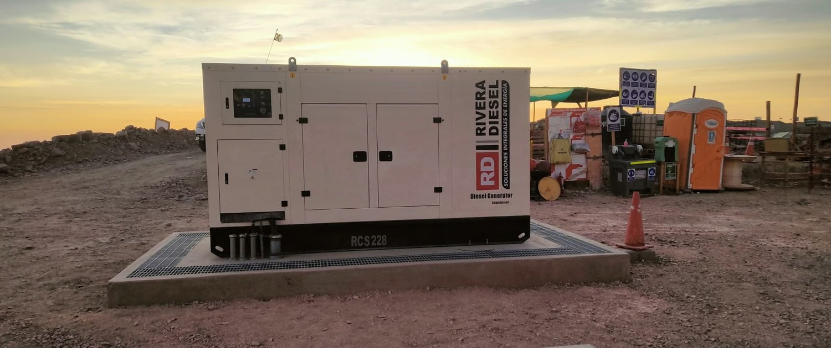
Grupo electrógeno Rivera Diesel (RCS 228) en faena minera · foto de campo del autor
9
Conclusiones y recomendaciones
¿Se cumplieron los objetivos y qué falta para validarlos?
Tres conclusiones, una por objetivo
Tres recomendaciones para futuras investigaciones
Límites del estudio: resultados proyectados
Notes:
GUION (≈ 5 s · 14 palabras)
«Para cerrar: qué responde la tesis a cada objetivo y qué queda por hacer.»
TRANSICIÓN → Conclusiones.
QUÉ ES HECHO, CÁLCULO Y PROYECCIÓN
• Hechos de la tesis: estructura de las conclusiones y recomendaciones de la tesis.
• Cálculos propios: ninguno.
• Proyección: ninguna.
ADVERTENCIAS PARA DEFENDER
• La foto es un grupo Rivera Diesel (RCS 228) en faena minera, registro de campo del autor; no es un equipo de la muestra.
PLAN DE ANIMACIONES (no implementado; Animaciones → «Al hacer clic»)
1. Sin animaciones.

Slide 35
9 · CONCLUSIONES
Las tres conclusiones responden a los objetivos con resultados proyectados
1
PRIMERA · OBJETIVO GENERAL
93 tareas
El RCM llevó la gestión de un esquema correctivo y poco trazable a uno proactivo y verificable: el AMEF y el árbol de decisiones priorizaron combustible externo, excitación/AVR y paquete térmico–ventilación; la ejecución se estandarizó con checklists, kitting y CMMS.
una por modo de falla
2
SEGUNDA · OBJETIVO ESPECÍFICO 1
+2,96 a +5,18 pp
Se priorizaron los modos dominantes y se sustituyeron tareas por calendario por tareas a condición: la disponibilidad proyectada sube +5,18 pp (GI500-16), +2,96 pp (GI500-19) y +4,44 pp (GI500-20), con ≈ 1 102 h/año recuperadas y ≈ 40 eventos evitados.
disponibilidad proyectada
3
TERCERA · OBJETIVO ESPECÍFICO 2
≥ 96,9 %
El programa RCM mejora la disponibilidad al combinar diagnóstico determinístico, intervención modular en la excitación y control de calidad de la intervención (torques, purgas, prueba con carga): MTTR 5–8 h, MTBF 220–250 h y D ≥ 96,9 %.
MTTR 5–8 h · MTBF 220–250 h
Límite del estudio: los resultados son proyectados; validarlos exige medir D, MTBF y MTTR tras implementar
Fuente: Chite Vilca (2026), Conclusiones primera a tercera (texto resumido). Correspondencia con los objetivos: lectura propia.
Notes:
GUION (≈ 60 s · 128 palabras)
[Conclusión 1.]
«Primera: la implementación del RCM llevó el mantenimiento de un esquema correctivo y poco trazable a uno proactivo y verificable. El AMEF y el árbol de decisiones priorizaron tres focos: combustible externo, excitación y AVR, y el paquete térmico con la ventilación.
[Conclusión 2.]
Segunda, para el primer objetivo específico: al sustituir tareas por calendario por tareas a condición, la disponibilidad proyectada mejora entre 2,96 y 5,18 puntos según el equipo, con unas 1 102 horas recuperadas y cerca de 40 eventos evitados al año.
[Conclusión 3.]
Tercera, para el segundo objetivo: el programa basado en confiabilidad lleva el MTTR a 5–8 horas, el MTBF a 220–250 horas y la disponibilidad a 96,9 % o más.
[Banda.]
Reconozco el límite: son proyecciones. Validarlas exige medir los indicadores reales después de implementar el plan.»
TRANSICIÓN → Recomendaciones.
QUÉ ES HECHO, CÁLCULO Y PROYECCIÓN
• Hechos de la tesis: contenido de las conclusiones primera, segunda y tercera (resumido sin cambiar cifras).
• Cálculos propios: la correspondencia conclusión → objetivo es mía (la tesis no las rotula así); «93 modos → 1 tarea c/u» resume el AMEF y el árbol de decisiones.
• Proyección: todas las cifras de las conclusiones 2 y 3.
ADVERTENCIAS PARA DEFENDER
• La conclusión primera dice que la implementación «migró» el esquema; como el estudio es proyectado, di «permite migrar» o «propone migrar».
• La tercera dice «disponibilidades ≥ 96,9–97,9 %»; el GI500-19 queda en 96,90 % (bajo la meta de 97 %).
PREGUNTAS PROBABLES DEL JURADO
1. «¿Se confirma la hipótesis?» → Se confirma en términos proyectados: el plan es coherente y los indicadores proyectados superan la línea base; la confirmación empírica requiere implementarlo.
2. «¿Cuál es el aporte principal?» → Priorizar 93 modos con NPR y asignarles tareas a condición con umbrales, más controles de reinstalación que atacan la canibalización.
PLAN DE ANIMACIONES (no implementado; Animaciones → «Al hacer clic»)
1. Título al entrar.
2. Clics 1 a 3: cada conclusión.
3. Clic 4: banda.

Slide 36
9 · RECOMENDACIONES
Tres recomendaciones para replicar y validar el RCM en otros activos
1
2
3
Diagnóstico profundo
AMEF y simulación
Benchmarking y supuestos
Levantar en detalle el proceso actual de mantenimiento: análisis documental, entrevistas al personal y validación de los flujos reales de trabajo.
Profundizar el AMEF y el árbol de decisiones con una taxonomía correcta y jerarquización de riesgos; simular escenarios antes/después (Excel, Python o software de mantenimiento).
Comparar con casos RCM en equipos similares (minería, energía, hospitales) y justificar explícitamente el cálculo de MTBF, MTTR y los supuestos de disponibilidad.
PARA LA EMPRESA · MEDIDAS QUE YA PROPONE EL PLAN
Checklists de reinstalación (torques, purgas)
Kits estandarizados de repuestos
Trazabilidad de OT en CMMS
Control de humedad y contaminación
Fin de la canibalización
Las tres apuntan a lo mismo: sustentar con datos medidos lo que hoy es proyección
Fuente: Chite Vilca (2026), Recomendaciones 1 a 3 (texto resumido) y Conclusión primera (medidas para la empresa).
Notes:
GUION (≈ 45 s · 102 palabras)
[Recorre las tres tarjetas.]
«Dejo tres recomendaciones para quienes repliquen este trabajo. Primera: un diagnóstico profundo del proceso real de mantenimiento, con documentos, entrevistas y validación en campo. Segunda: profundizar el AMEF y el árbol de decisiones y simular escenarios antes y después con Excel o Python. Tercera: comparar con casos similares y justificar explícitamente cómo se calculan el MTBF, el MTTR y los supuestos.
[Señala la fila ámbar.]
Y para la empresa, el plan ya propone medidas concretas: checklists de reinstalación, kits de repuestos, trazabilidad en CMMS, control de humedad y contaminación, y el fin de la canibalización.
[Banda.]
Todas apuntan a lo mismo: convertir la proyección en datos medidos.»
TRANSICIÓN → Cierre.
QUÉ ES HECHO, CÁLCULO Y PROYECCIÓN
• Hechos de la tesis: recomendaciones 1 a 3 de la tesis (resumidas); medidas de la conclusión primera (checklists, kitting, CMMS, control de humedad/contaminación, eliminación de la canibalización).
• Cálculos propios: ninguno.
• Proyección: ninguna.
ADVERTENCIAS PARA DEFENDER
• Las recomendaciones de la tesis están dirigidas a futuros investigadores, no a la empresa; por eso las medidas para la empresa se tomaron de la conclusión primera.
• La banda es una síntesis propia.
PREGUNTAS PROBABLES DEL JURADO
1. «¿Qué haría primero si la empresa aprueba el plan?» → Implementar el CMMS con checklists y medir la línea base mensual de D, MTBF y MTTR; luego, las tareas a condición de los modos con mayor NPR.
PLAN DE ANIMACIONES (no implementado; Animaciones → «Al hacer clic»)
1. Tarjetas al entrar.
2. Clic 1: medidas para la empresa.
3. Clic 2: banda.

Slide 37
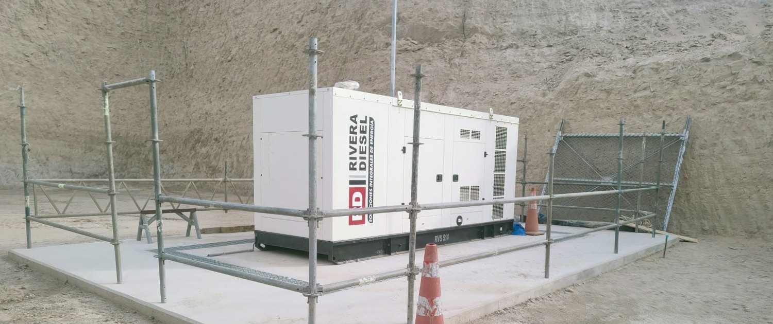
Gracias por su atención
Preguntas y comentarios son bienvenidos
93
modos de falla analizados
47
prioritarios (NPR > 180)
96,9–97,9 %
disponibilidad proyectada
Nilthon Rosinaldo Chite Vilca · Ingeniería Eléctrica · Universidad Continental
Notes:
GUION (≈ 15 s · 31 palabras)
[Pausa. Mira al jurado.]
«En resumen: analicé 93 modos de falla, prioricé 47 y diseñé un plan que proyecta llevar la disponibilidad a 96,9–97,9 %. Muchas gracias por su atención; quedo atento a sus preguntas.»
QUÉ ES HECHO, CÁLCULO Y PROYECCIÓN
• Hechos de la tesis: 93 modos, 47 con NPR > 180 (Matriz del NPR, conteo propio) y disponibilidad proyectada 96,90–97,85 % (Cap. IV).
• Cálculos propios: 47 de 93 modos con NPR > 180.
• Proyección: disponibilidad proyectada.
ADVERTENCIAS PARA DEFENDER
• La foto es un grupo Rivera Diesel (RVS 514) en obra, registro de campo del autor; no es un equipo de la muestra.
• Ten abiertas como respaldo las diapositivas 13 (criticidad), 17 (NPR), 30 (disponibilidad) y 33 (retorno): son las más preguntadas.
PLAN DE ANIMACIONES (no implementado; Animaciones → «Al hacer clic»)
1. Sin animaciones.

